Slide 1
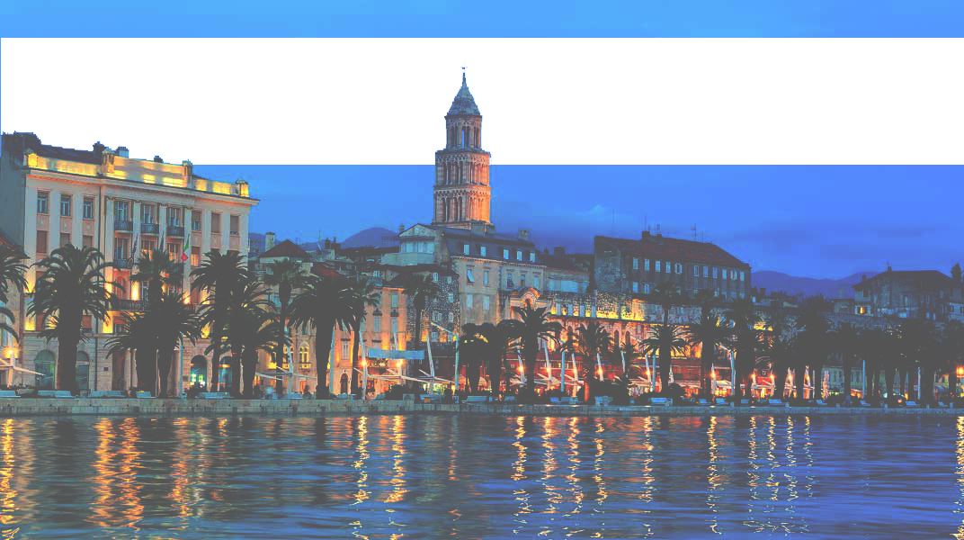
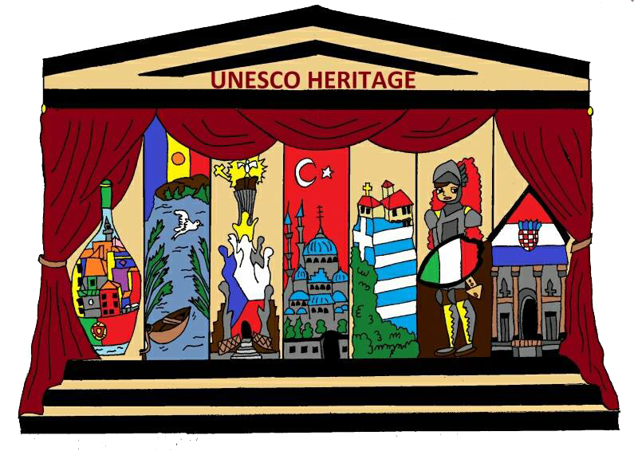


ERASMUS+ "UNESCO HERITAGE"
Mobilitate Croația: 11-16 aprilie 2016

Slide 2
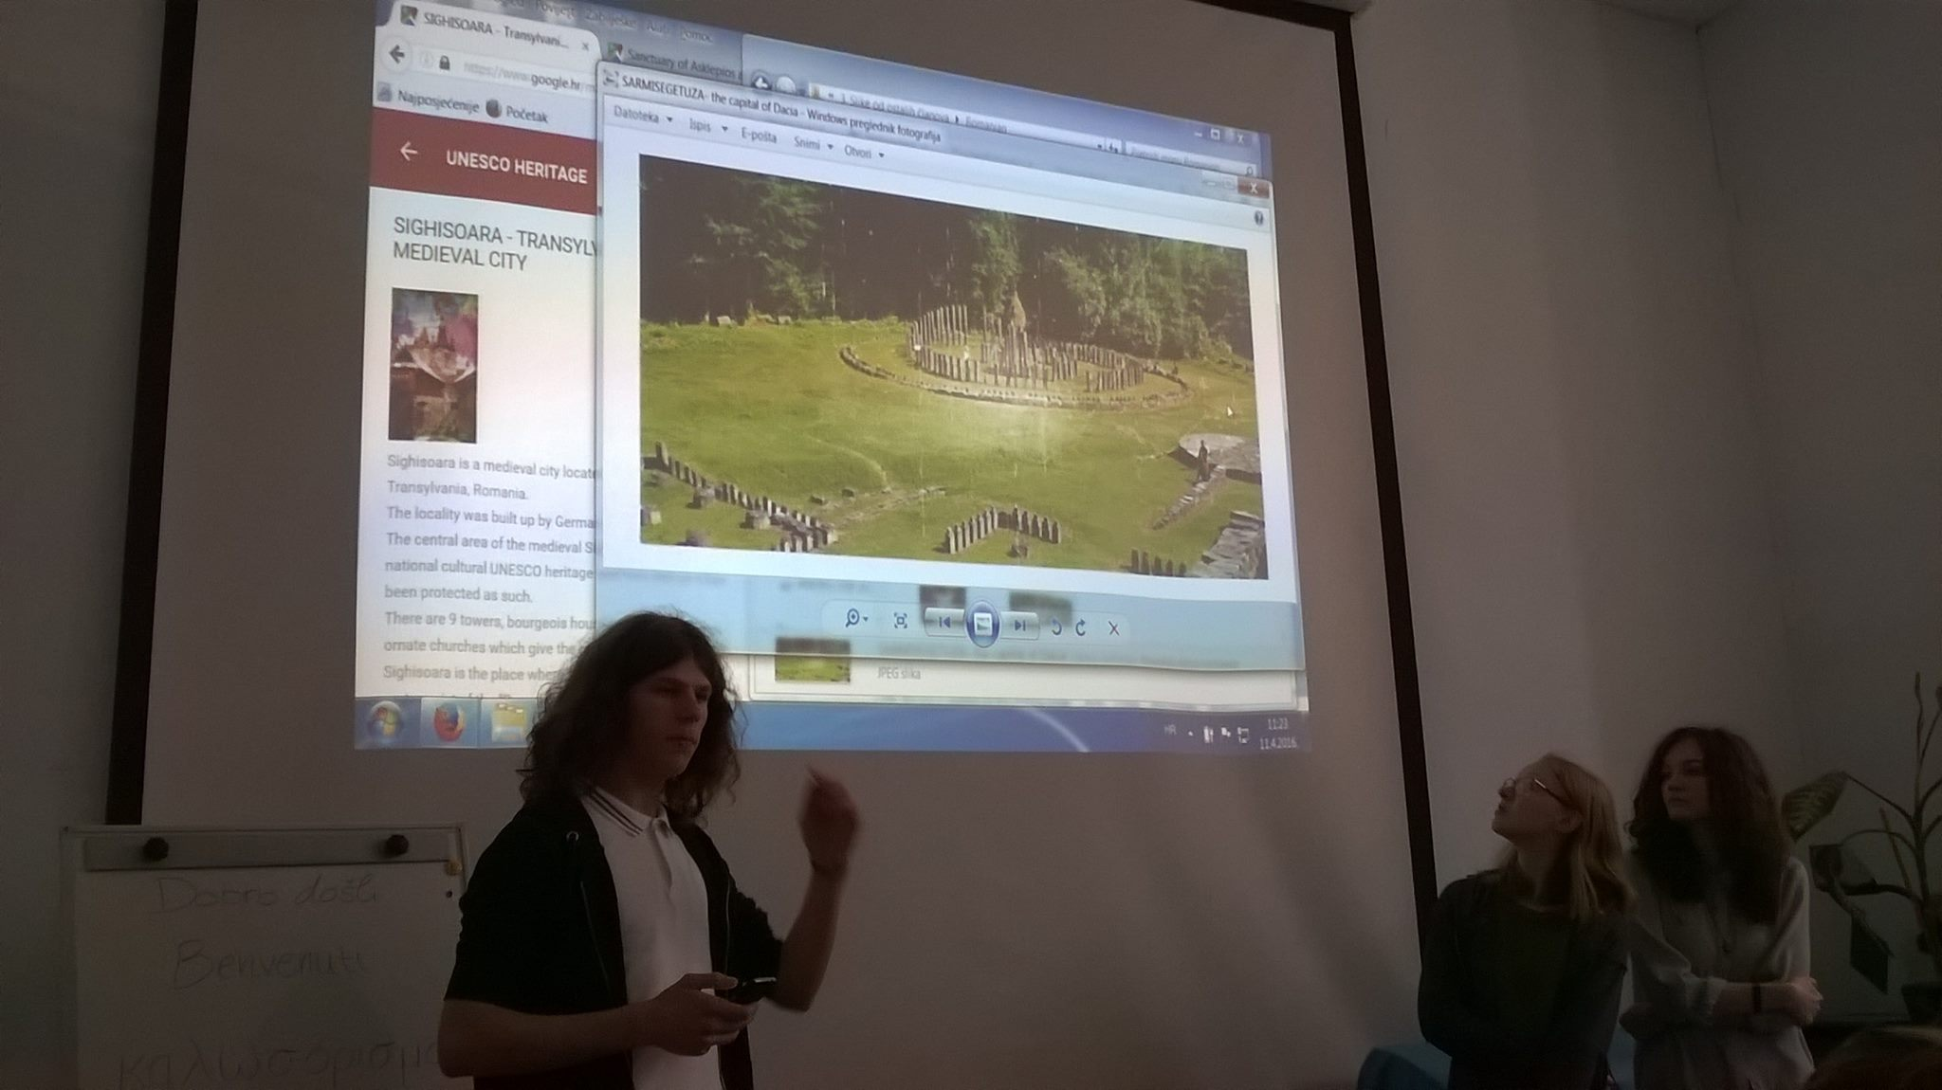
Ziua 1, 11 aprilie
Prima zi oficială a mobilității a început cu vizitarea școlii, urmat de workshopul
Google Maps și prezentările hărților realizate de către fiecare țară. După ce am luat prânzul gătit de elevii școlii, am plecat spre palatul împaratului Diocletian, unde împreună cu elevii din Portugalia și Turcia am participat la o căutare de comori. Tot împreună, am vizitat și Muzeul din Split, după care ne-am întors la palat pentru turul ghidat. Din peristil, am plecat pe traseul Templul lui Jupiter, "Piazza" unde se alfă vechea primărie, pe lângă Teatrul Național Croat, pe strada Marmont până la piața de pește și spa-ul art nouveau din Split. Turul a luat sfârșit în Piața Republicii, cel mai frumos "living room" al Splitului și promenada Riva.
Turističo - ugostiteljska škola Split & Workshop: Google Map

Slide 3
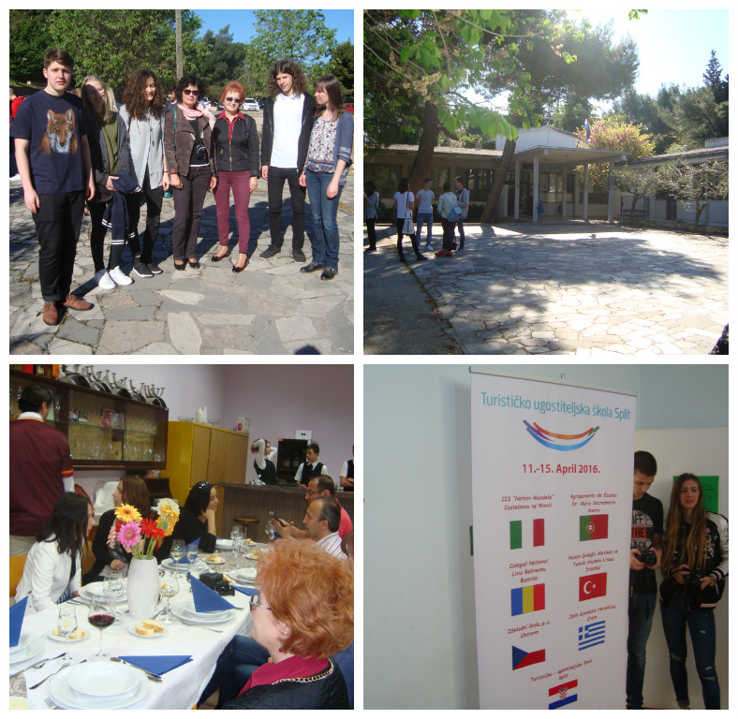
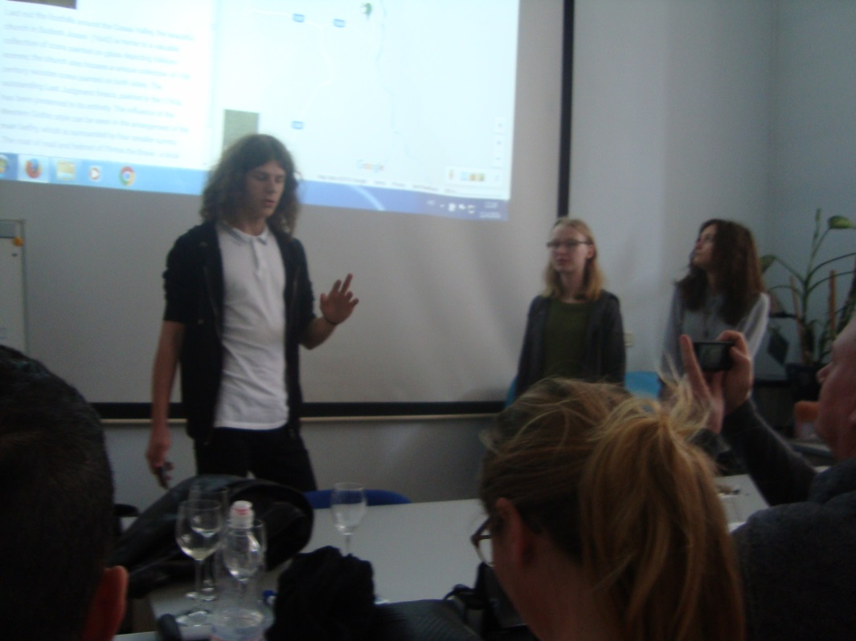
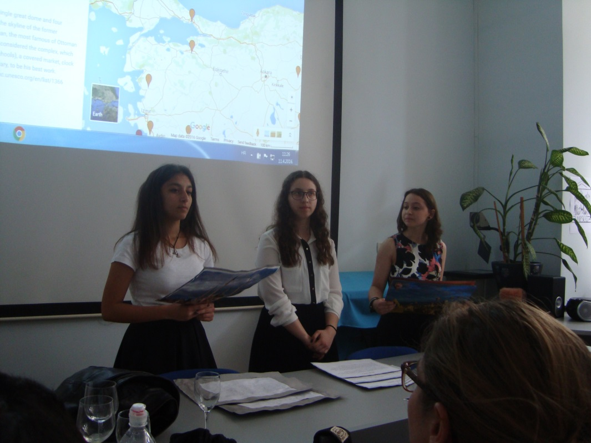

Slide 4
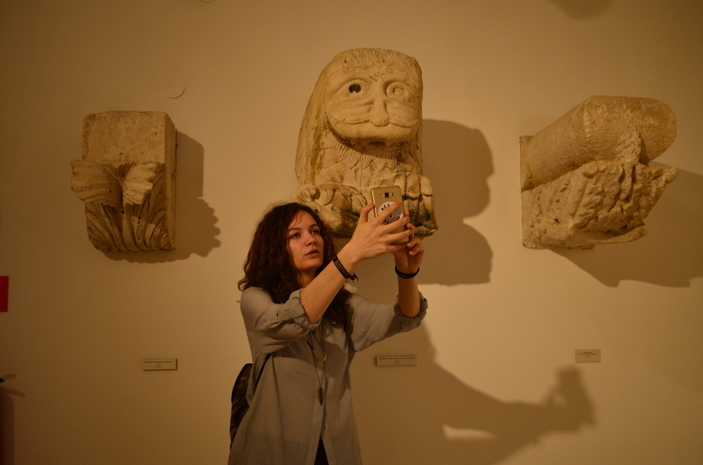
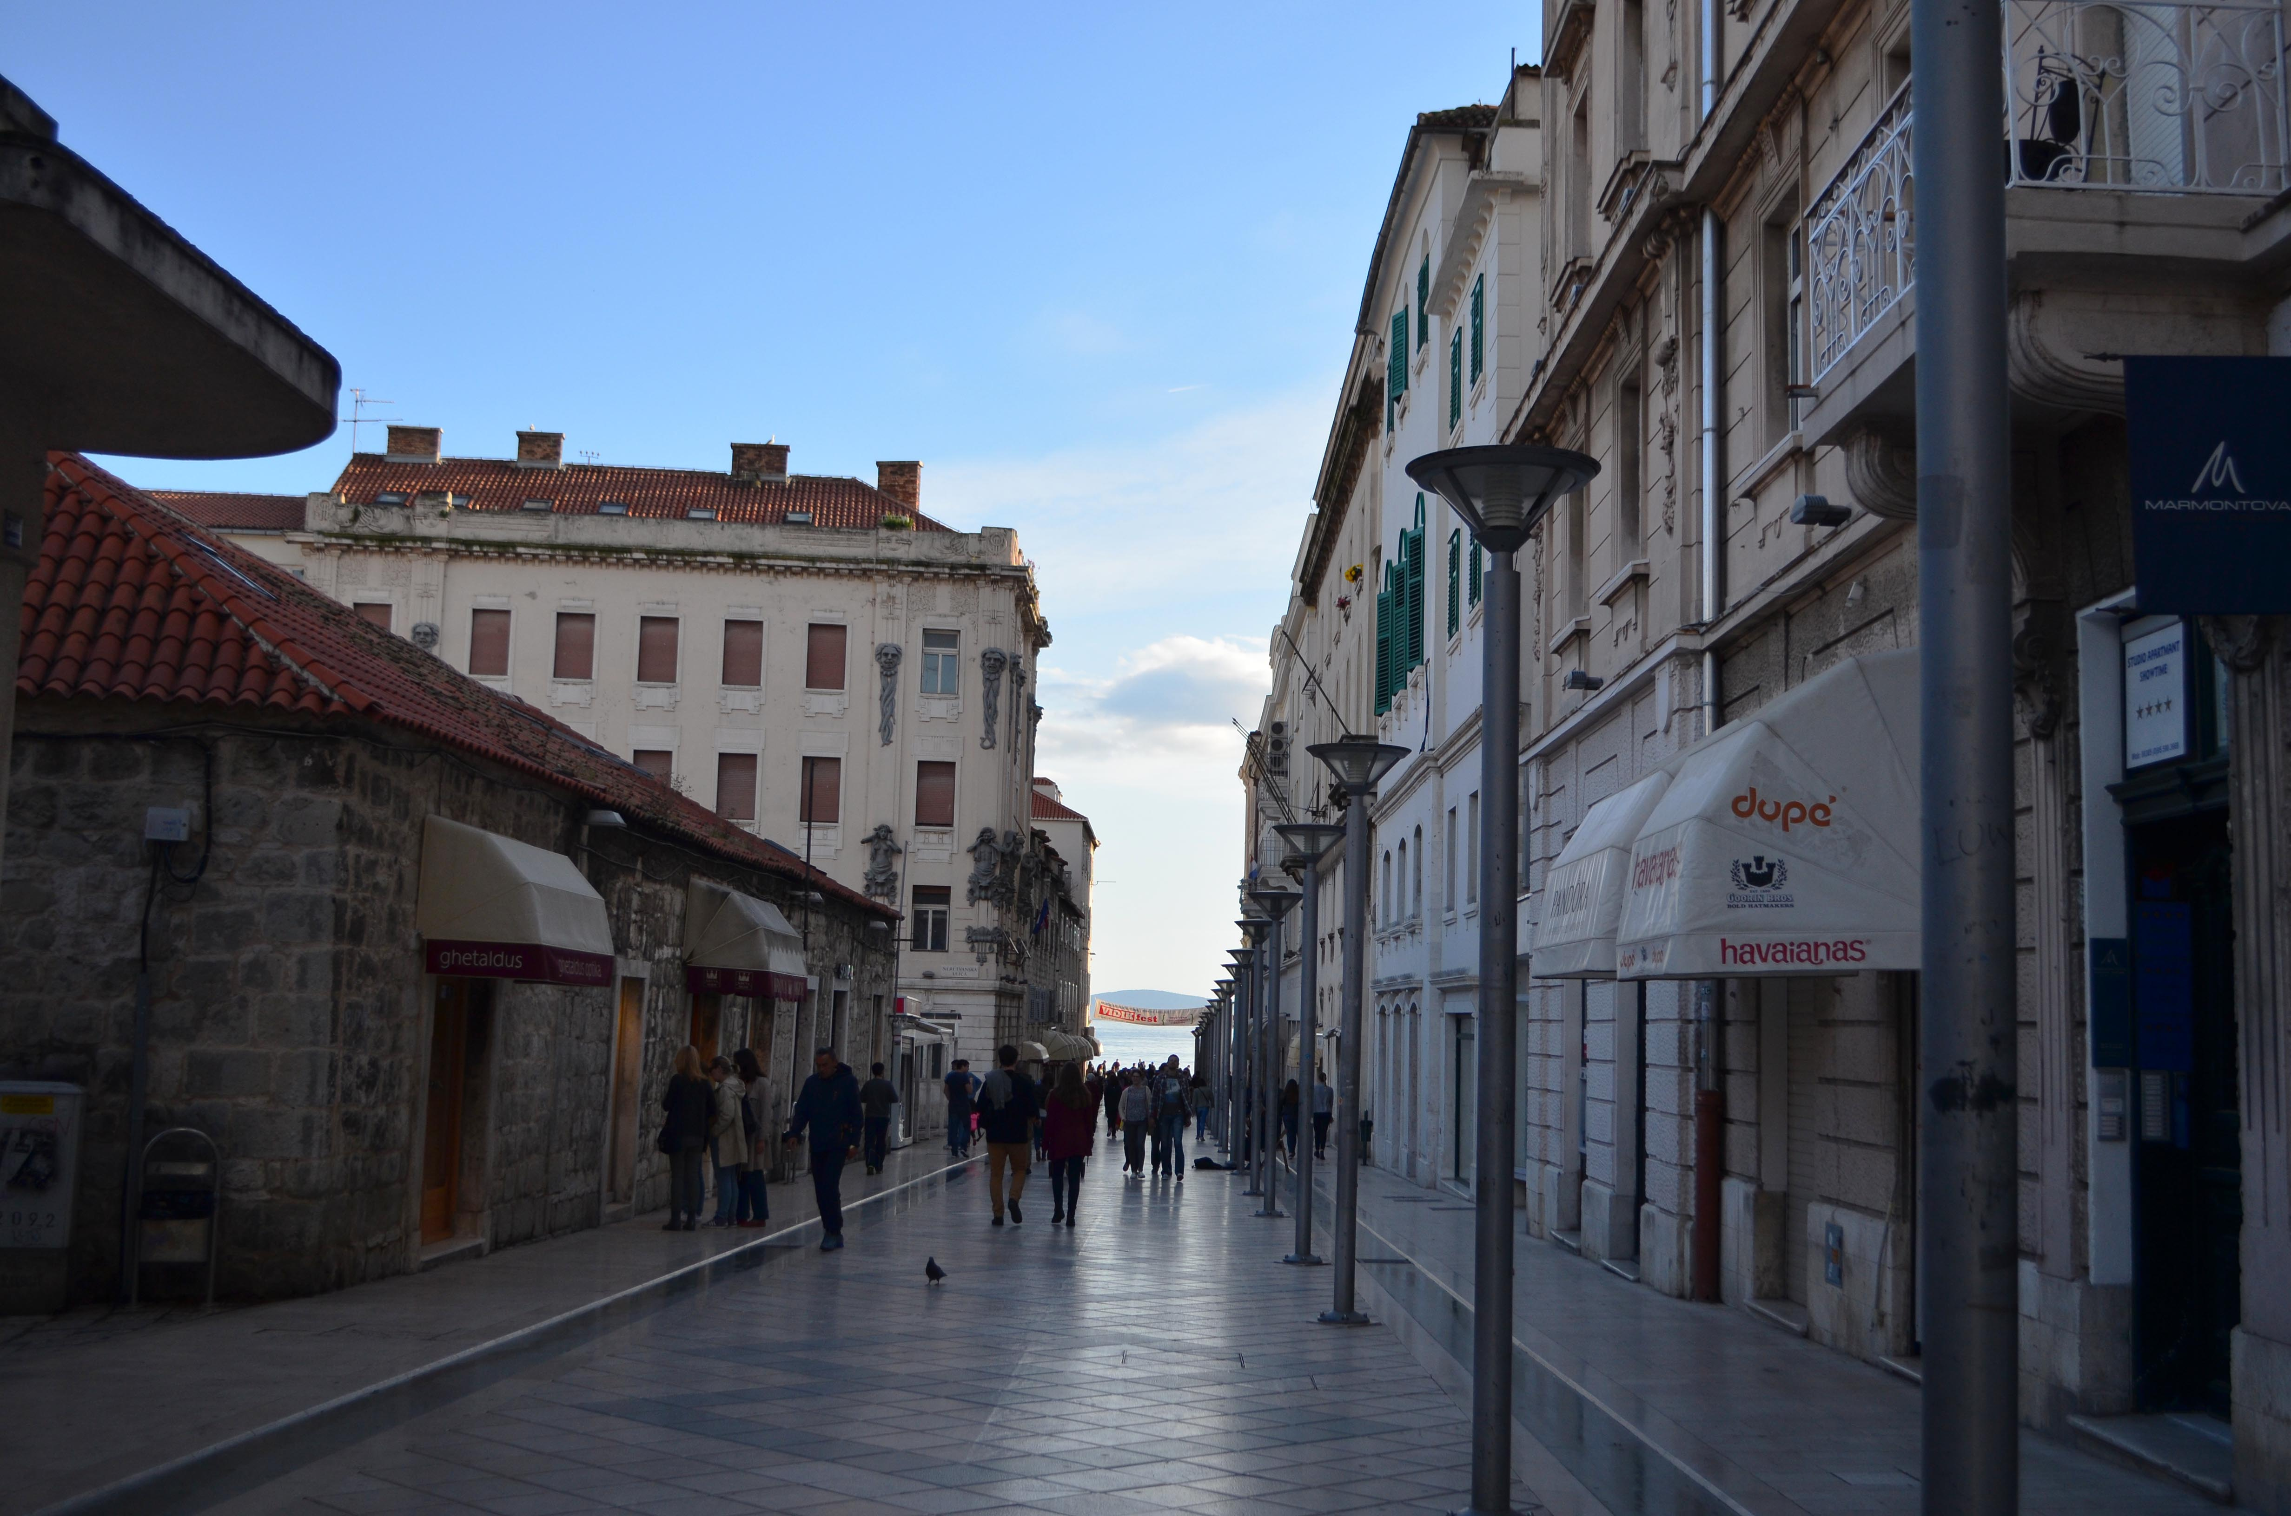
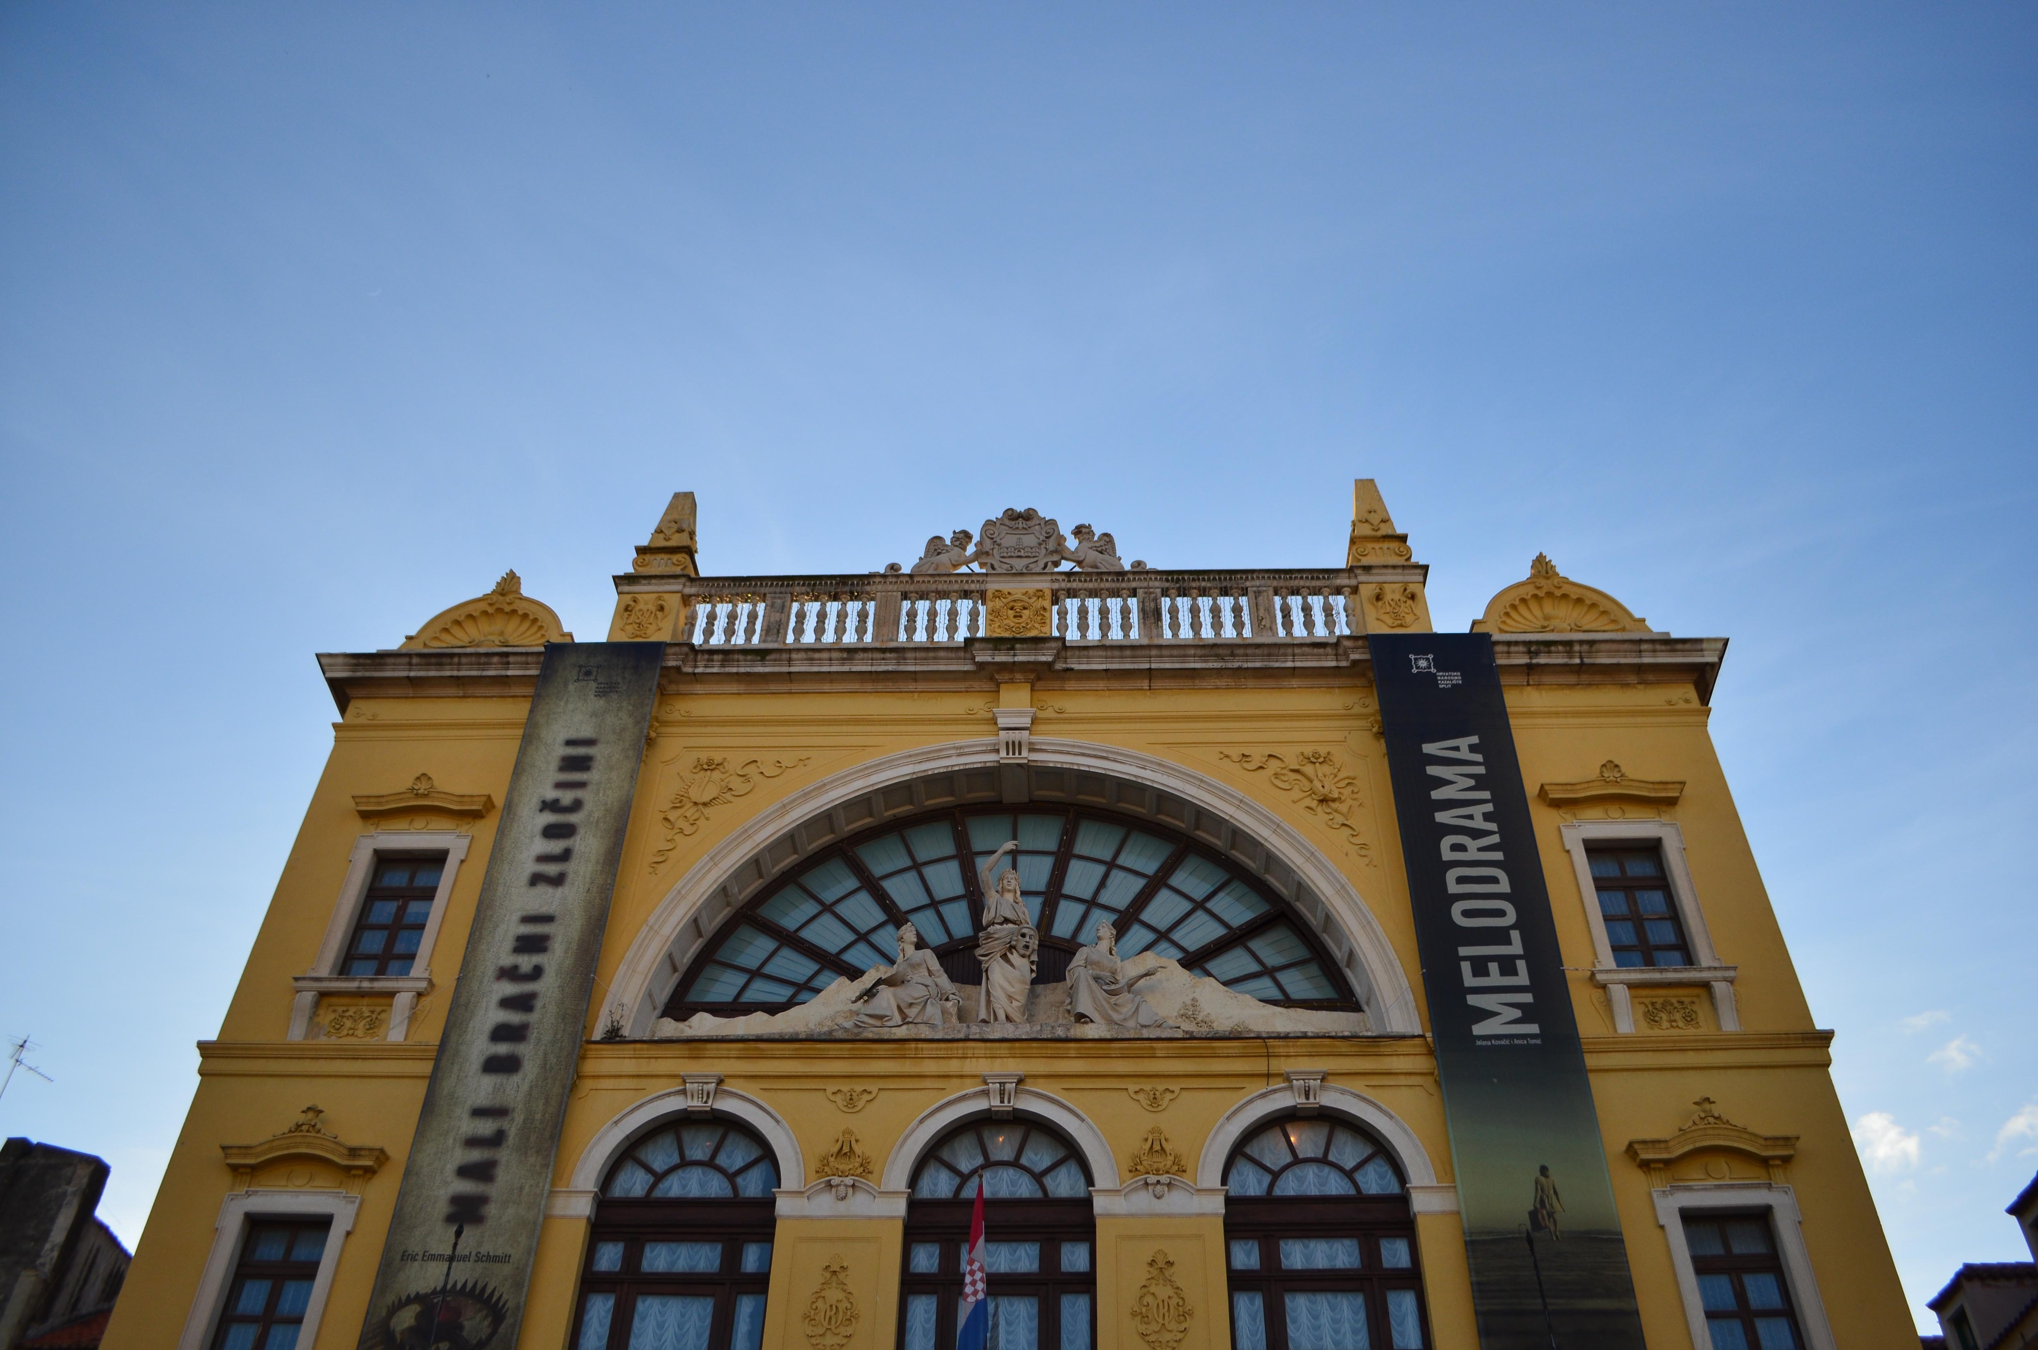
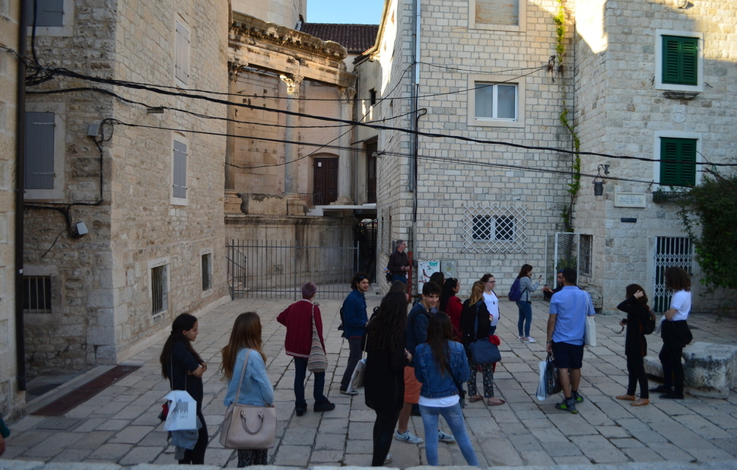
Vizitarea orașului gazdă, Split

Slide 5
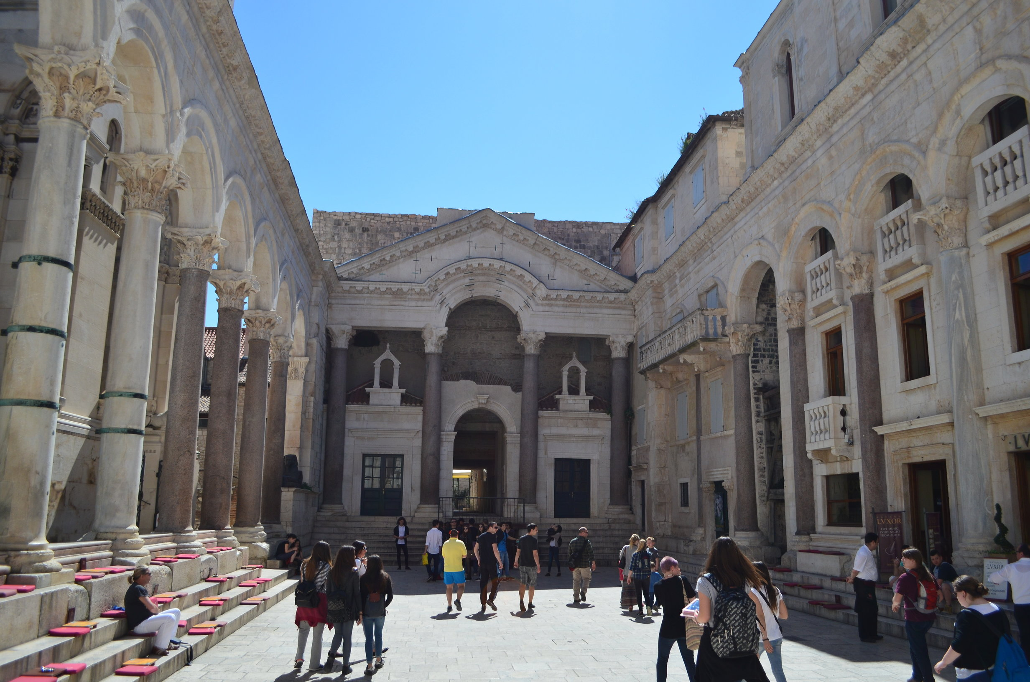
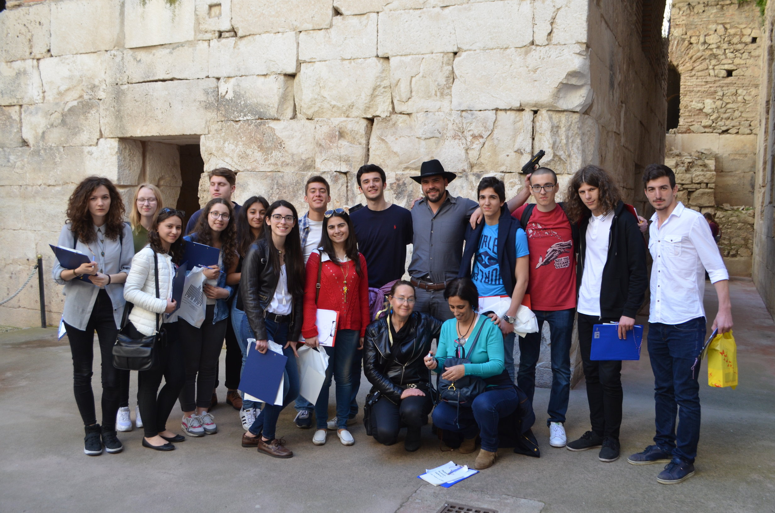
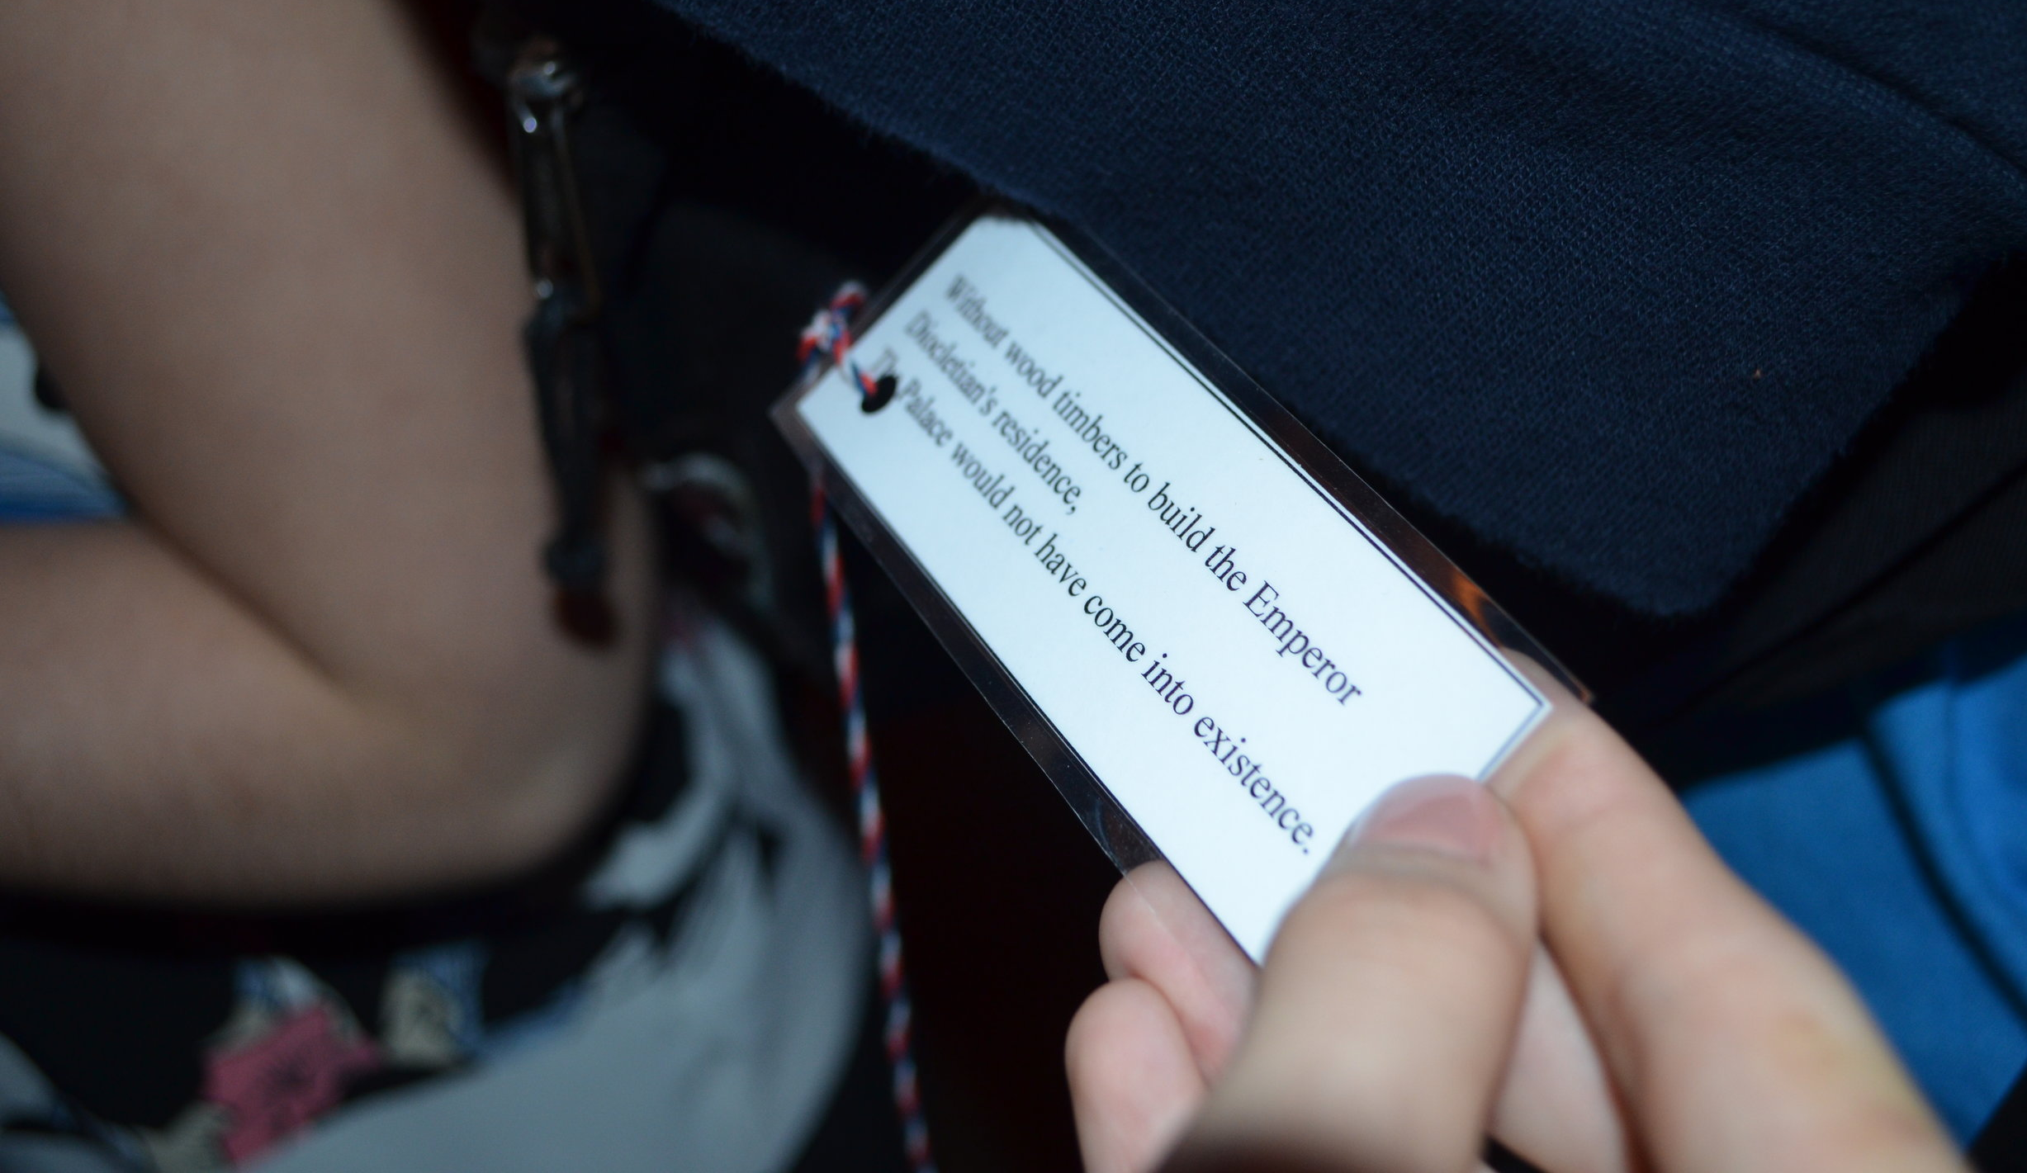
Workshop: În căutarea comorii împăratului Diocletian cu ajutorul lui Indiana Jones

Slide 6
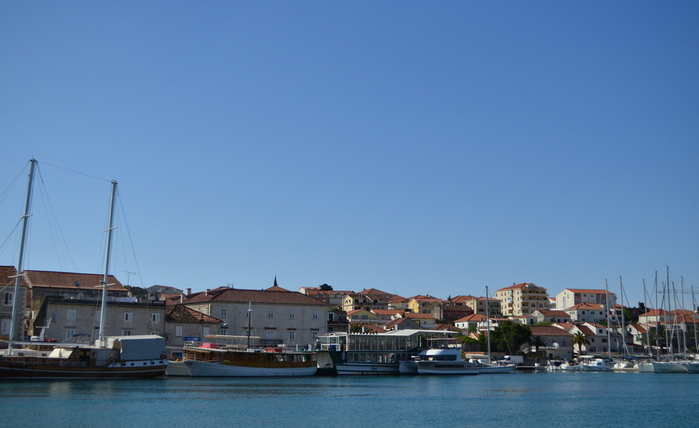
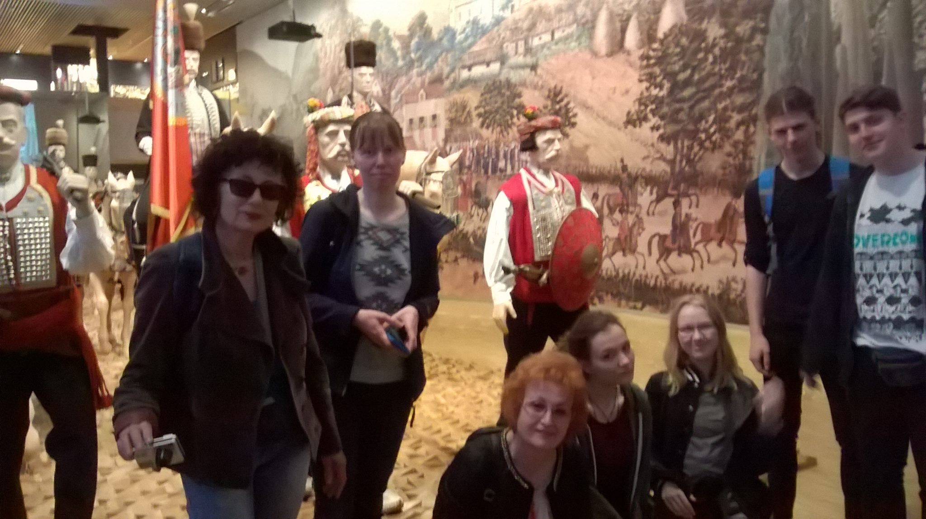
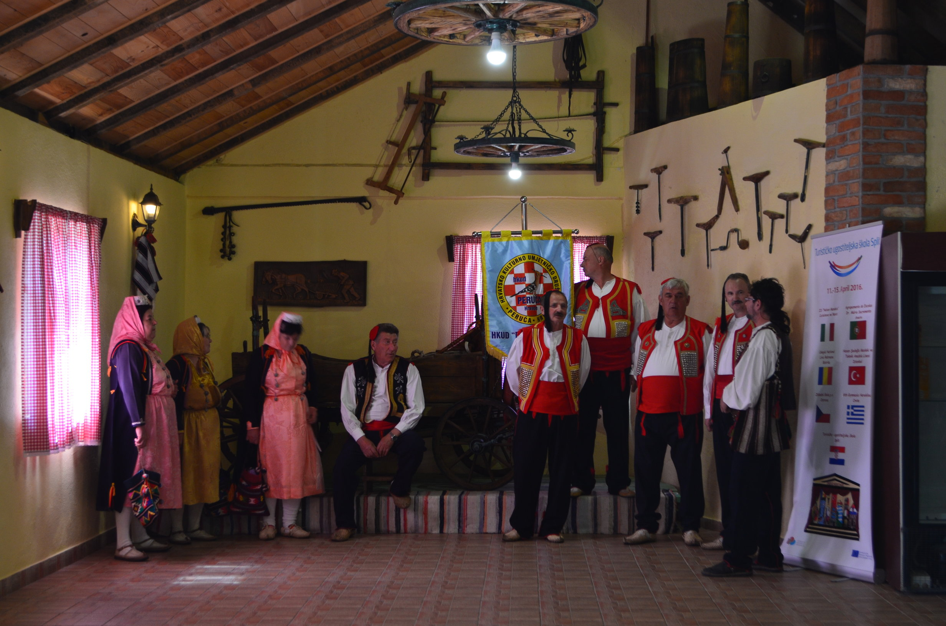
Ziua 2, 12 aprilie
Vizitarea orașului Trogir, oraș aflat în patrimoniul Unesco
Cea de a 2-a zi a inceput cu vizita orasului Trogir unde am vazut Sf. Catedrala Lawrence, Loggia, Palatul Cippico si Primaria din Trogir. In continuare am mers la Sinj, un oras mic care a fost locul bataliei dintre numeroasii invadatori otomani și forțele defensive locale insotite de “Alkari” – soldati cu sulite calare. Aceasta batalie de acum 300 de ani este reprezentata in muzeul Alka pe care l-am vizitat. Ultima destinatie a fost in regiunea Vrlika la localul Agrotourism- Panj unde in timp ce am savurat specialitatile locale am avut parte de spectacol de la grupul de dans folcloric Vrlicko care este in patrimoniul intangibil al UNESCO.
Vizitarea muzeului Alka din orașul Sinj
Agroturism în regiunea Vrilka
Vizitarea orașului Trogir, oraș aflat în patrimoniul Unesco

Slide 7
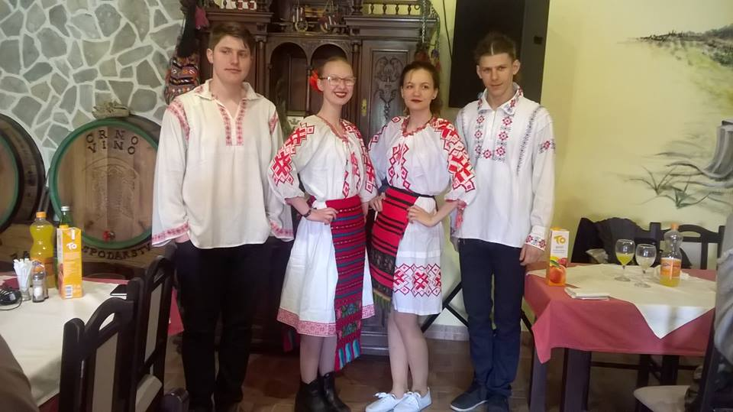
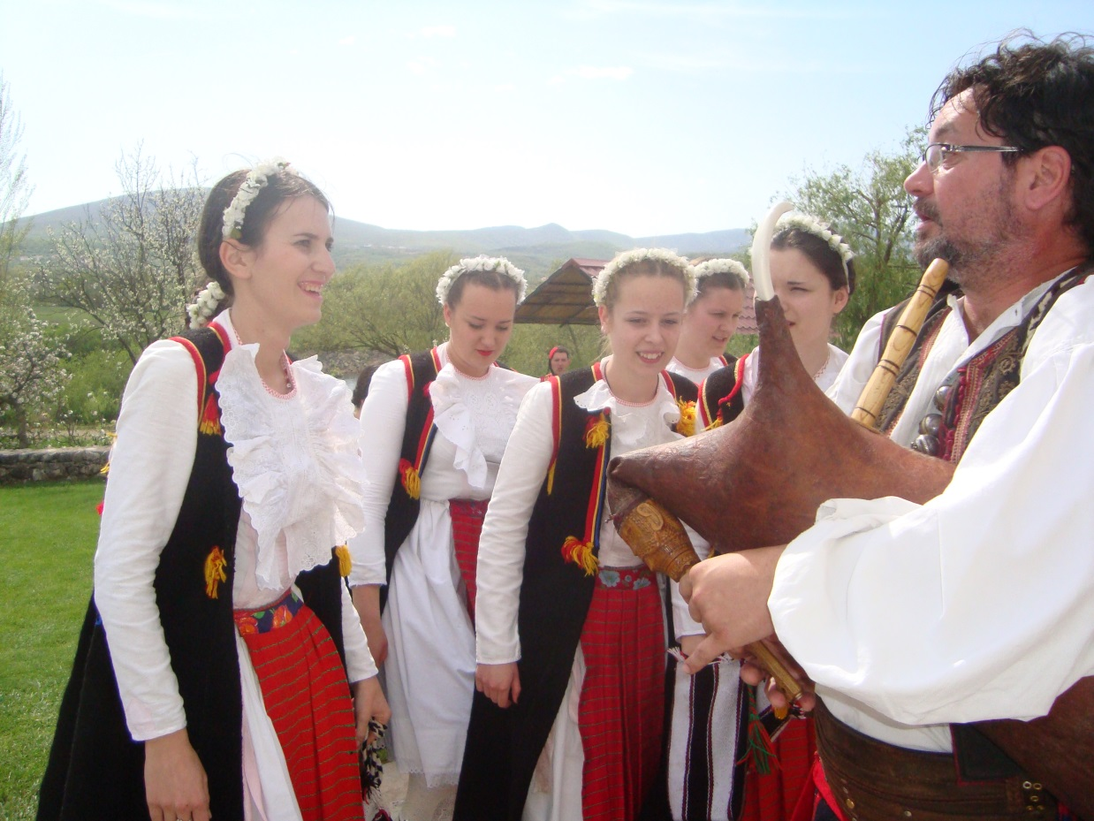
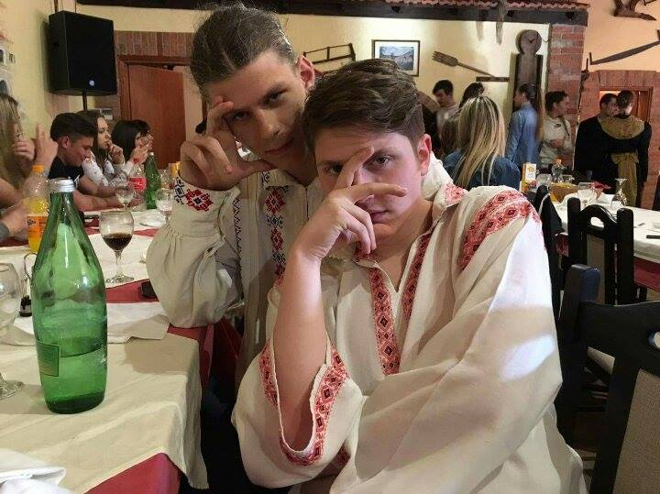
Workshop de dansuri populare
Festival folcloric efectuat de elevii romani, membri ai echipei din proiect.

Slide 8
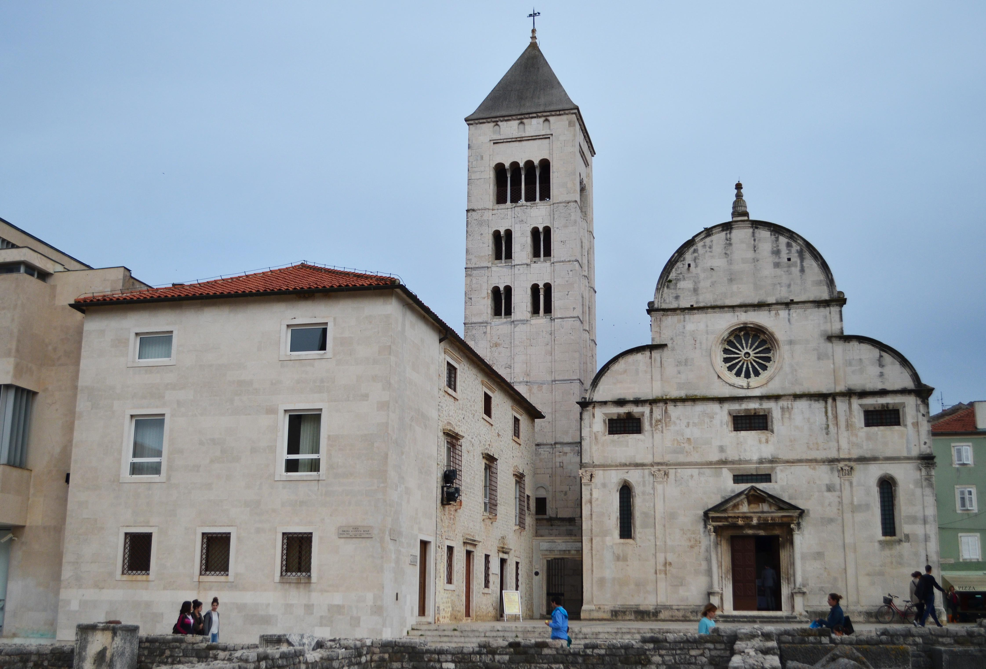
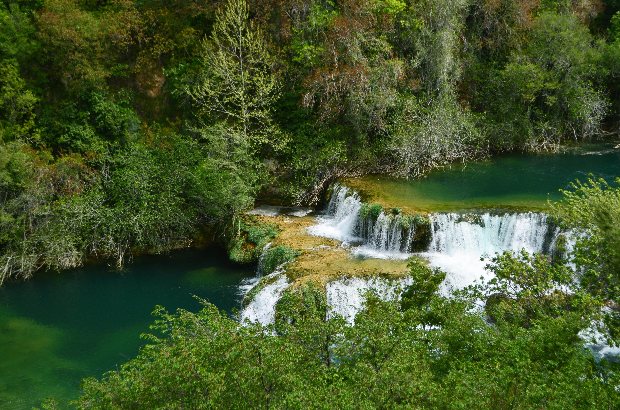
Ziua 3, 13 aprilie
expoziție etno de arte și meserii ce făceau parte din viața țăranilor din secolul al 19-lea, drumeția noastră continuând prin a admira Cascadele Skradinki Buk. În cea de a doua parte a zilei, am continuat cu un alt oraș istoric ce
Reunește stilul romanic, gotic și renascentist, Zadar.
Aici ne-au fost prezentate orga marină, instilația "The Sun Salute", dar și clădiri de importanță istorică și arhitecturală: bisericile Sf. Donatus, Sf. Anastasia și Sf. Krešvan.
Cea de a 3-a zi a început cu vizita orașului Šibenik unde am putut vedea Catedrala Šibenik, un monument Unesco realizat
de arhitectul renascentist Juraj Dalmatinac. Am continuat cu Parcul Național Krka la intrarea căruia am putut vedea o
Vizitarea orașului
Zadar
Excursie în Parcul Național Krka

Slide 9
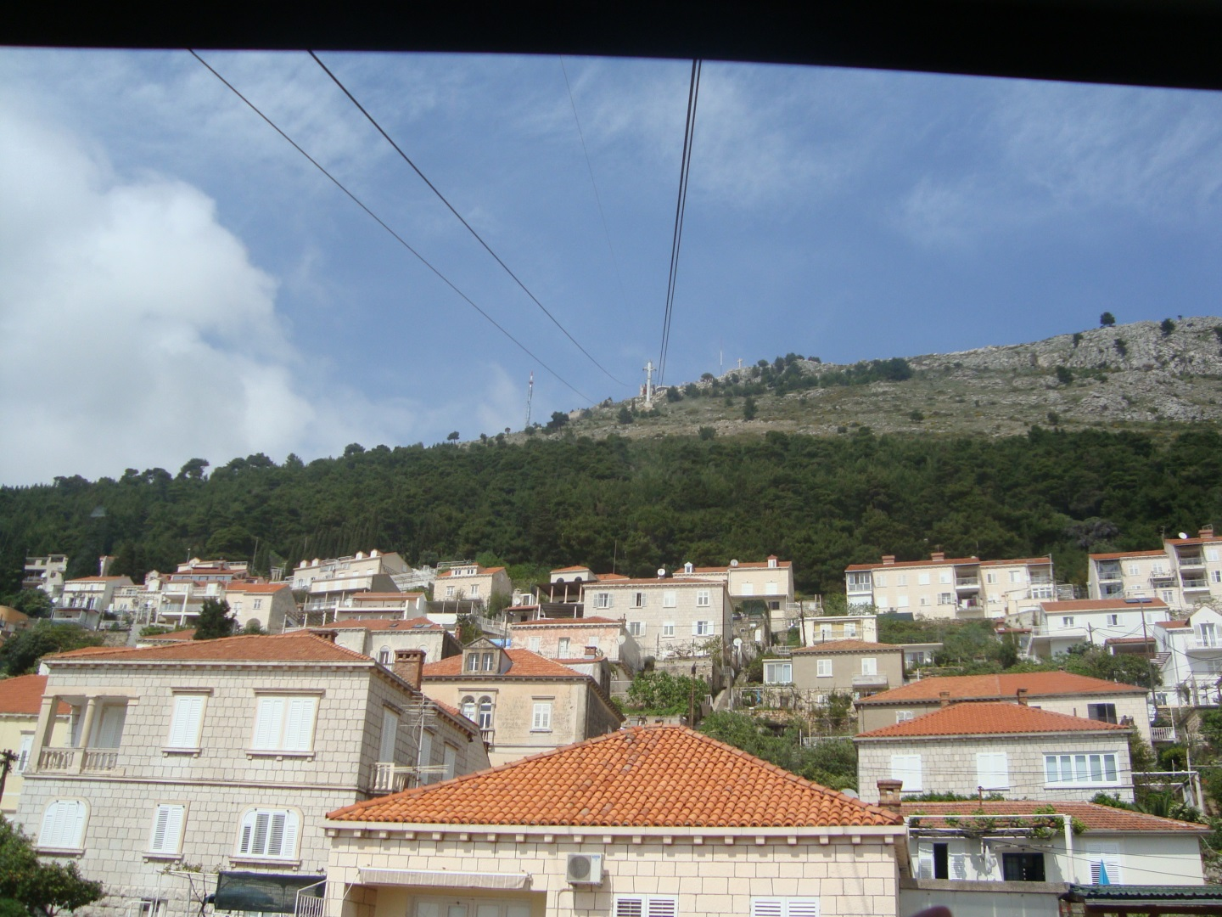
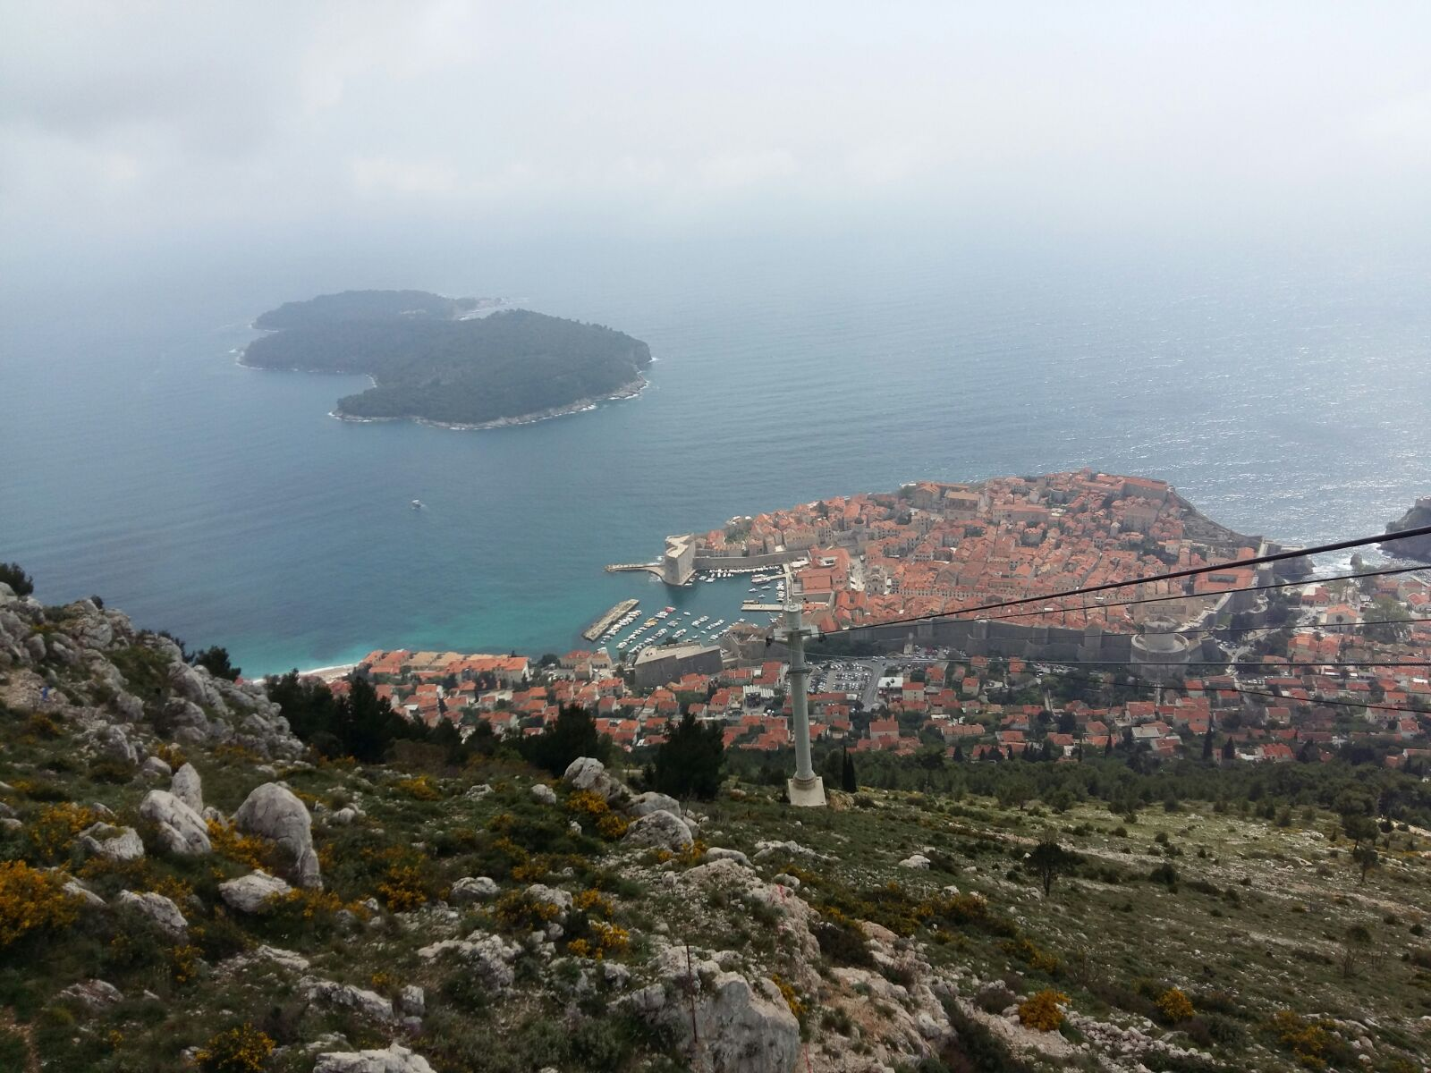
Priveliste din telecabina
Dubrovnik

Slide 10
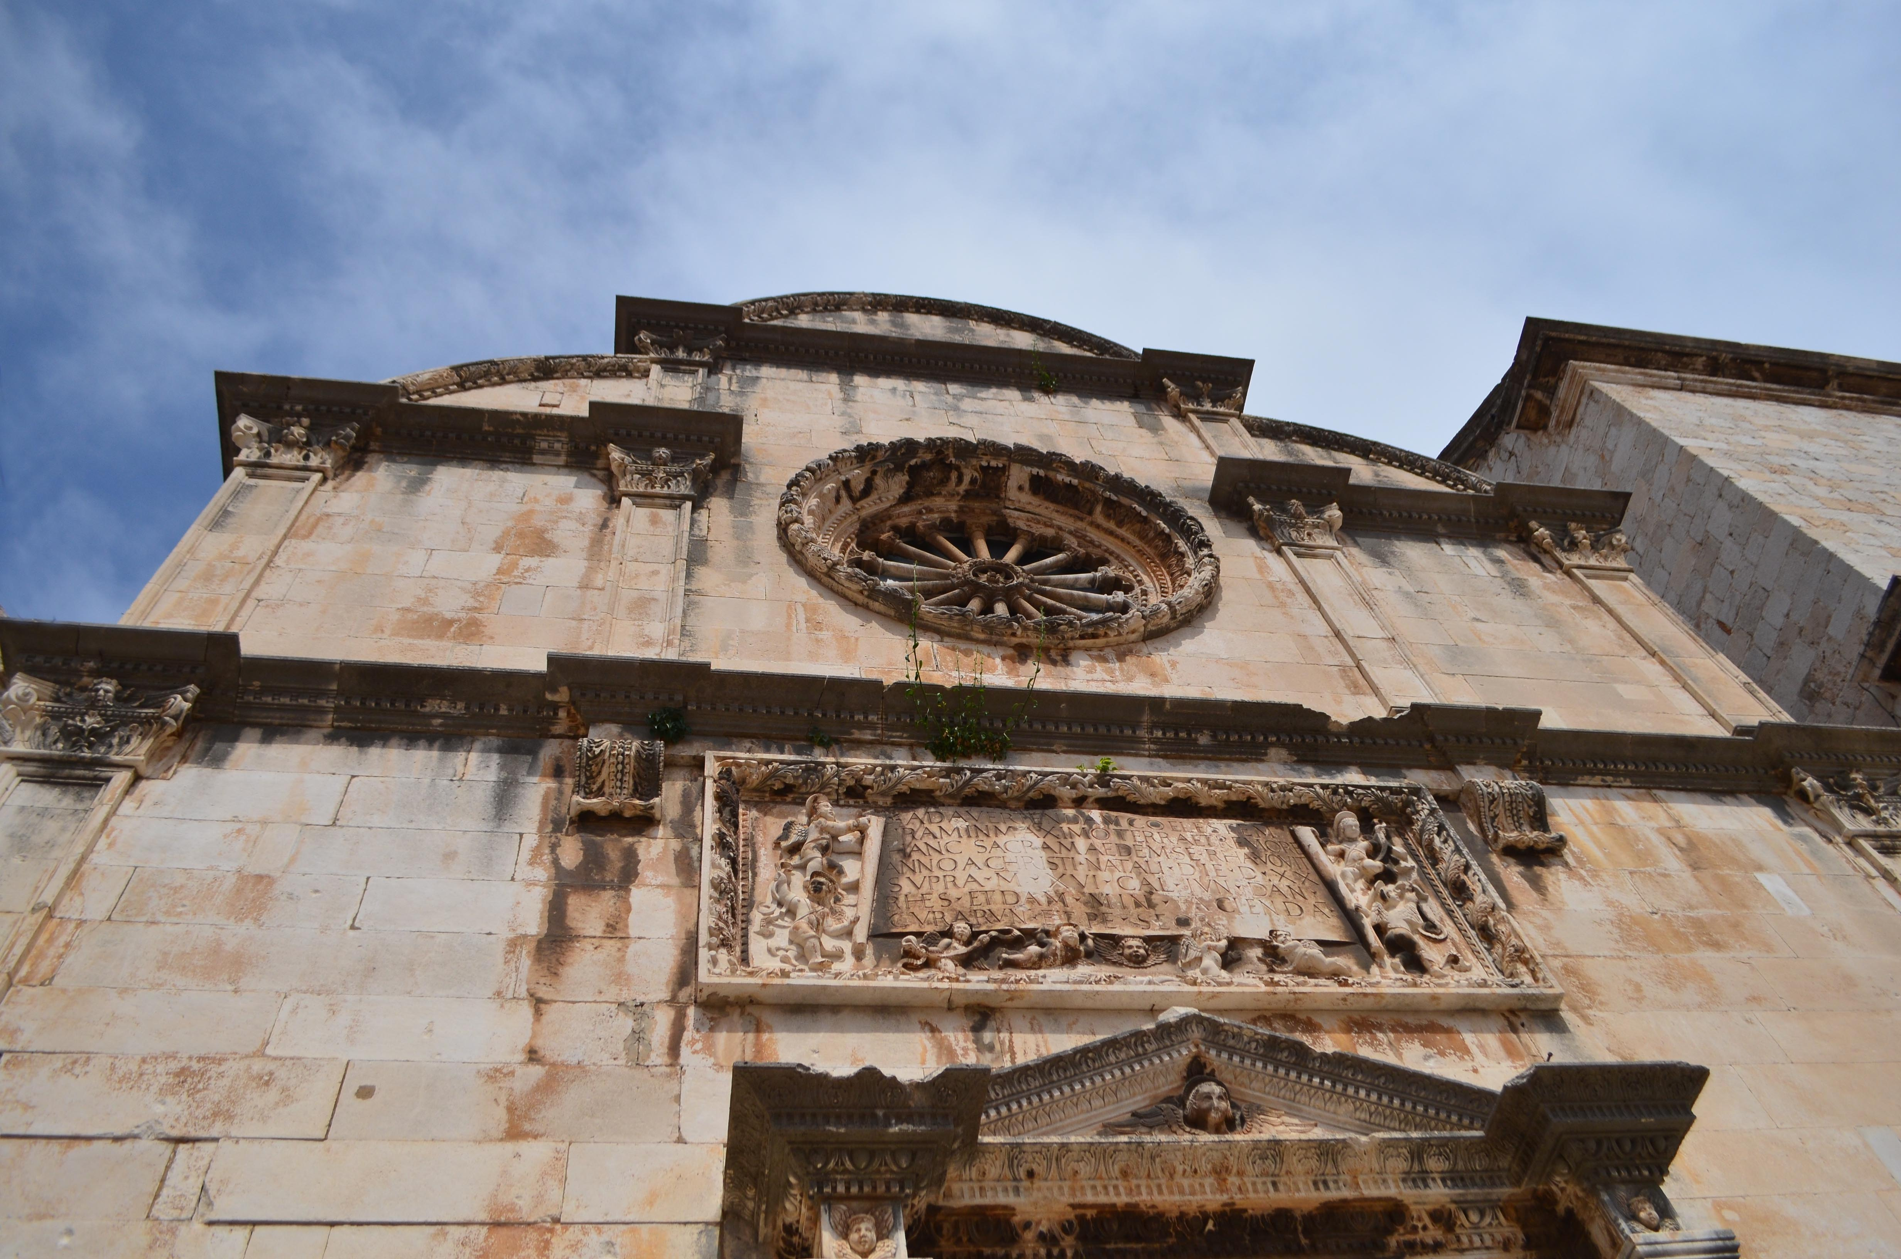
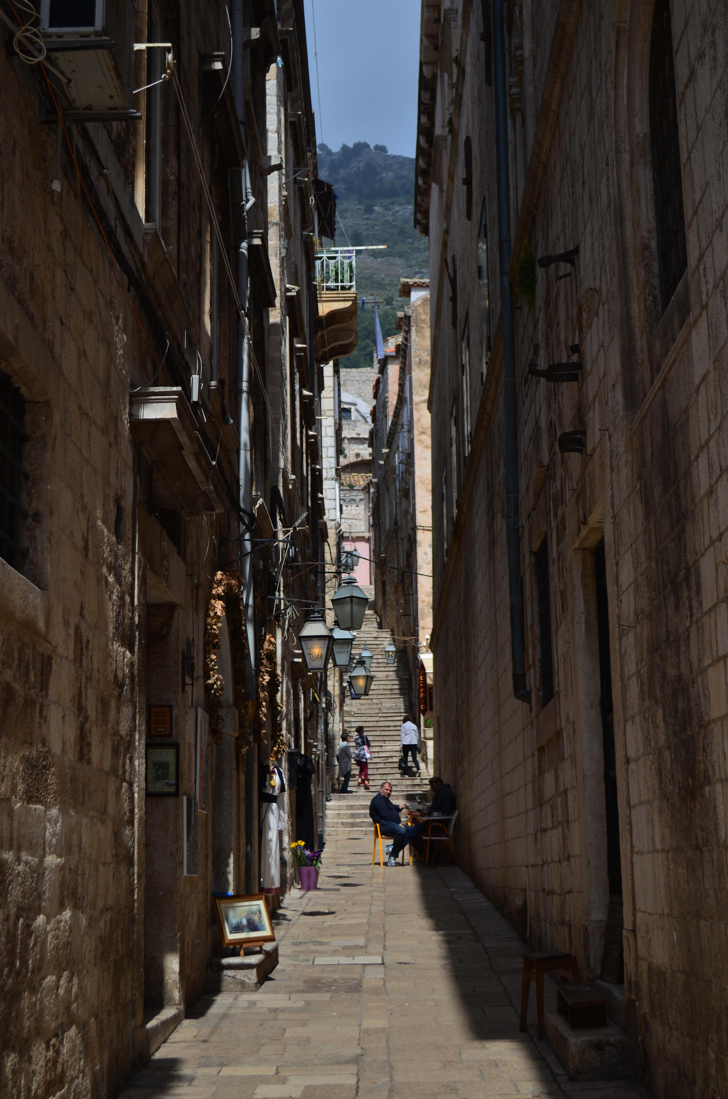
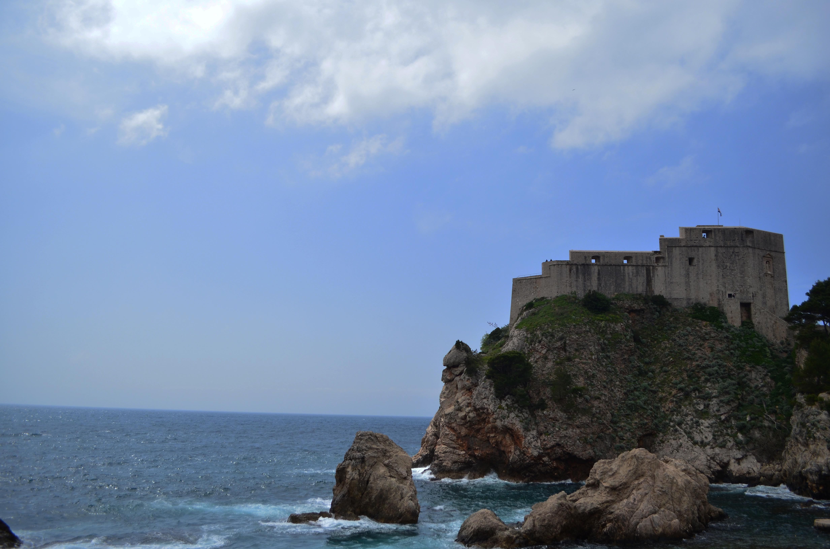
Ziua 4, 14 aprilie
Cea de a 4-a zi a inceput cu excursia in Dubrovnik unde am vizitat obiectivele turistice din patrimoniul Unesco. Acest oras a fost capitala Republicii Dubrovnik, raspandita pe intreaga suprafata a Dalmatei de sud si fiind puterea navala mediteranenana pentru mai mult de 500 de ani.
Excursie în Dubrovnik

Slide 11
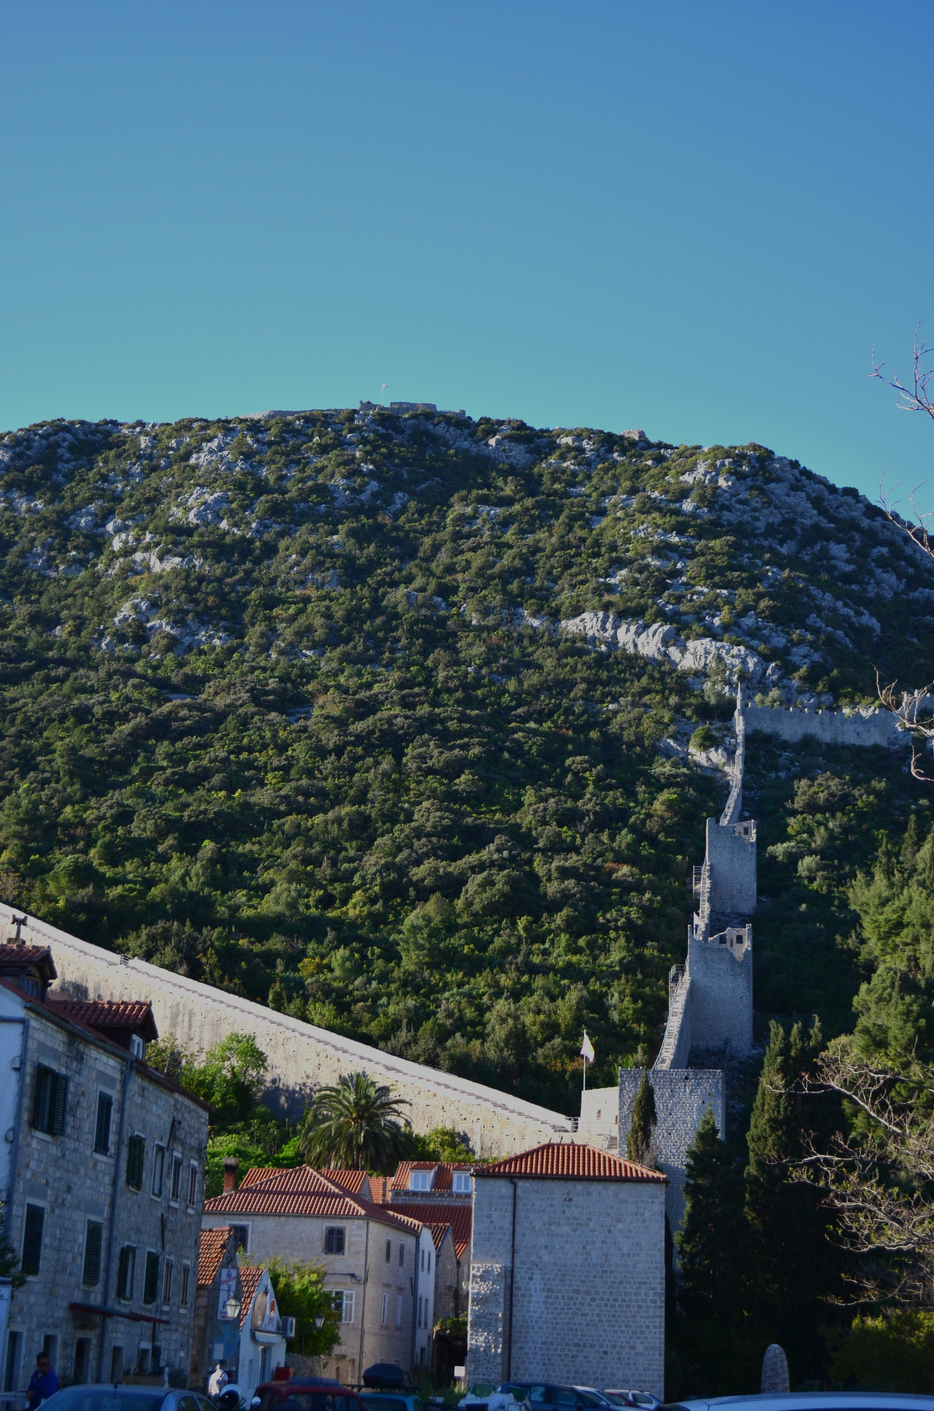
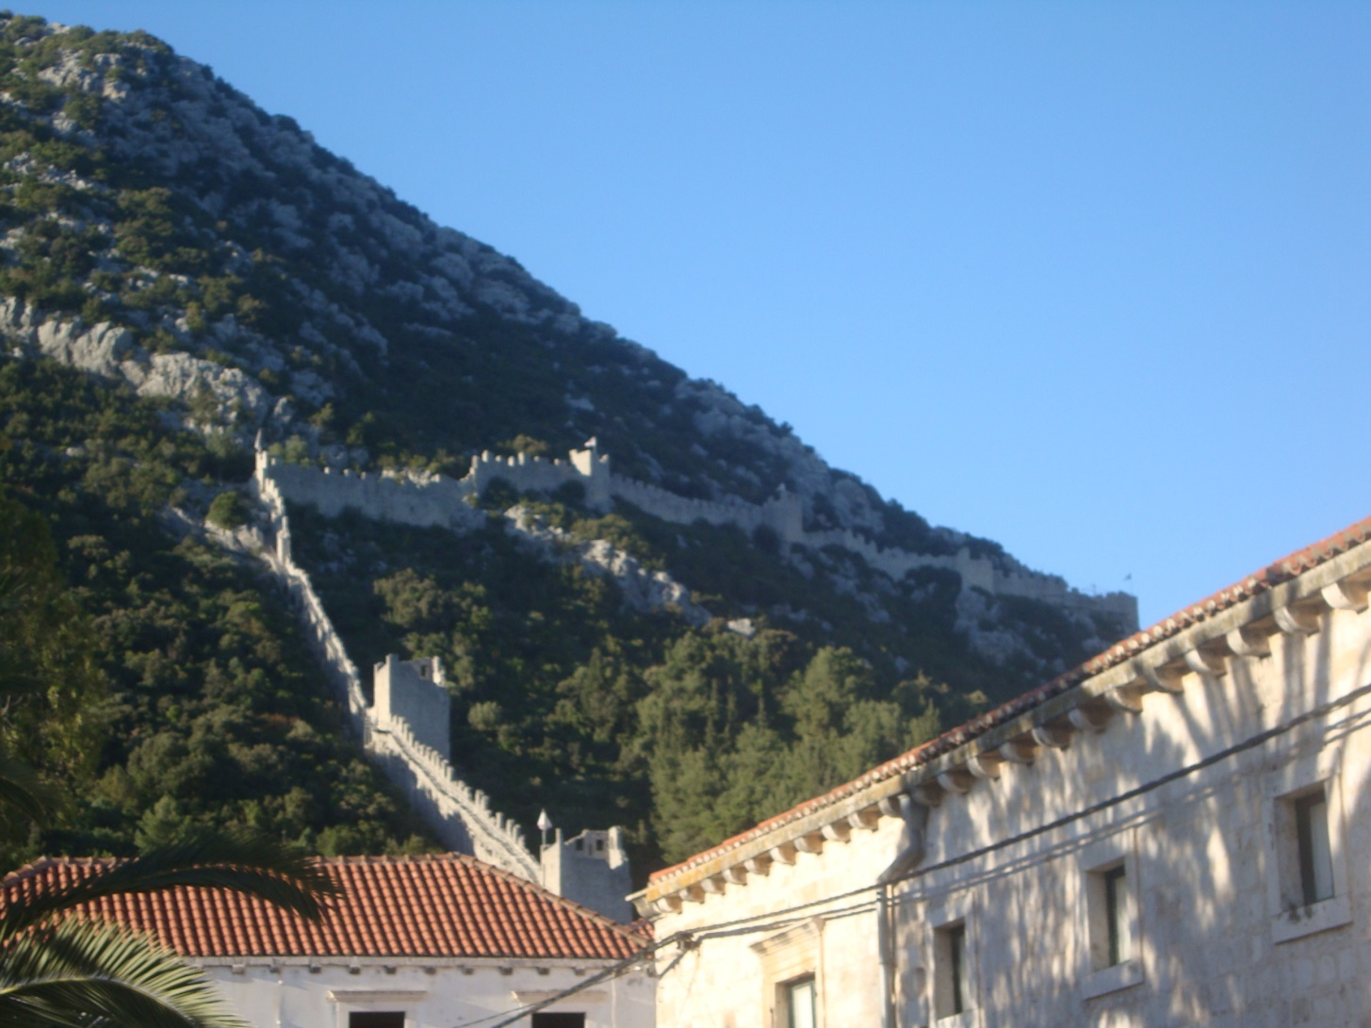
Dupa ce am luat pranzul am mers la ferma de sare. Aceasta dateaza din secolul al 14-lea fiind o sursa importanta de sare din Republica Dubrovnik. Si astazi se mai recolteaza sare in modul traditional.
Zidul orasului Ston

Slide 12
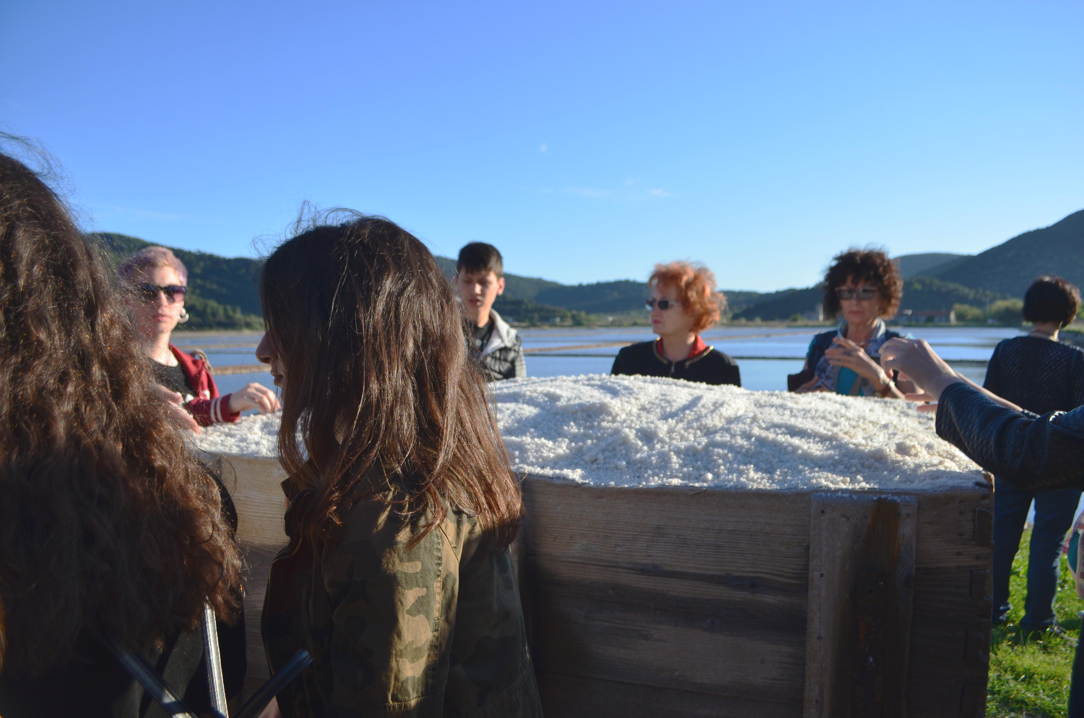
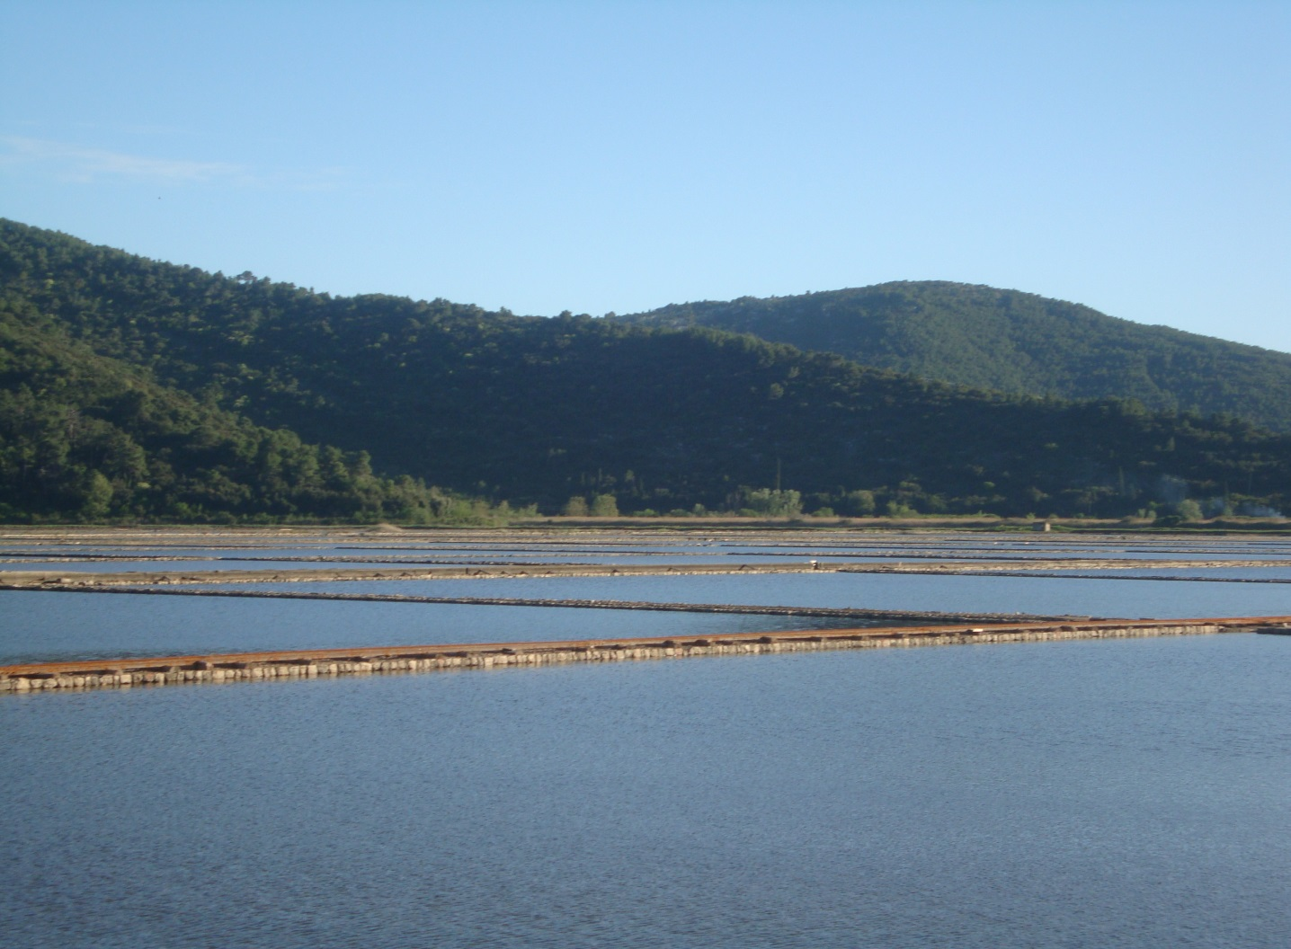
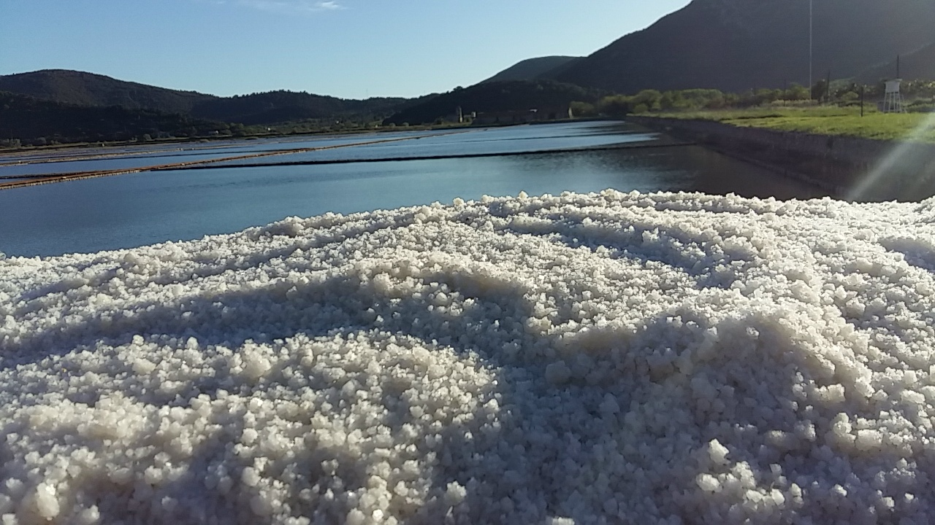
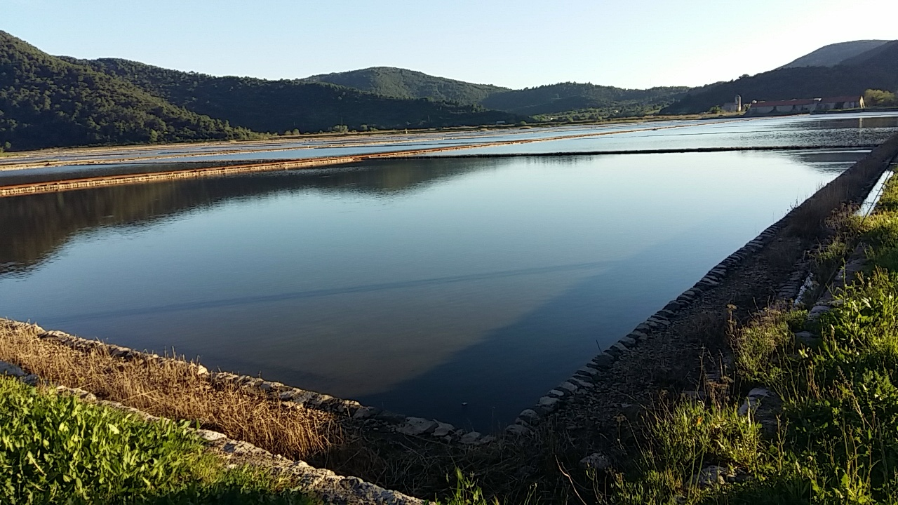
Ferma de sare

Slide 13
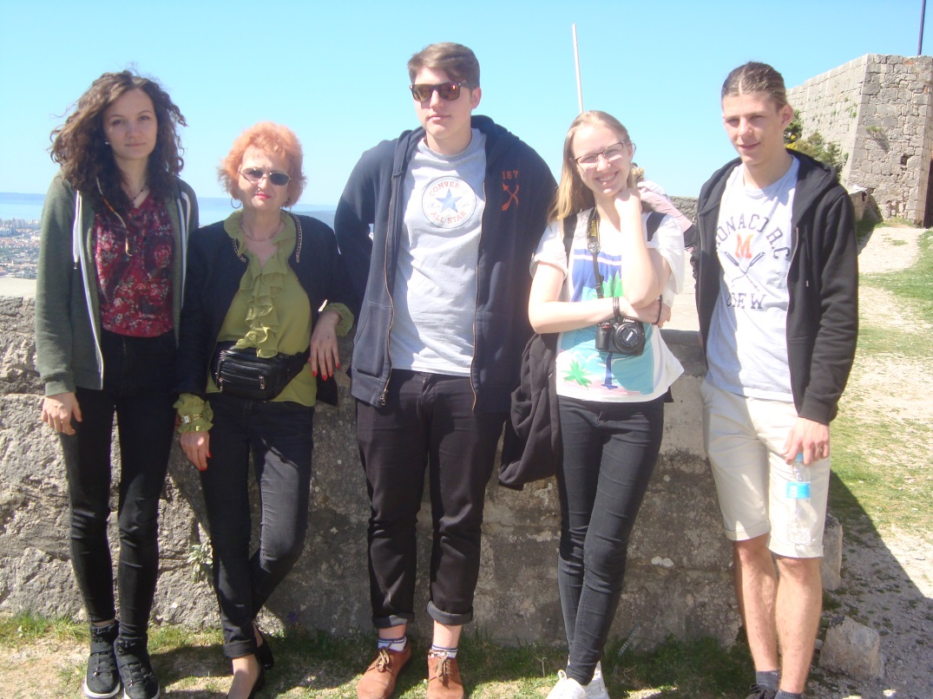
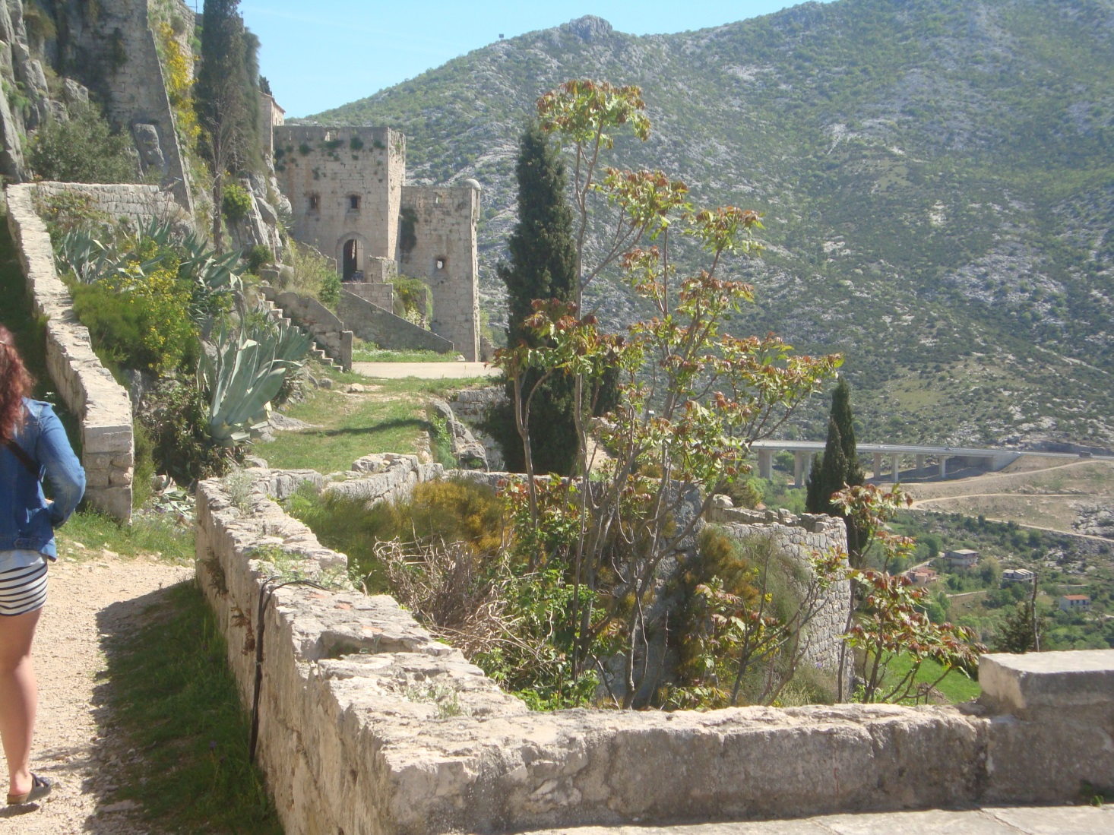
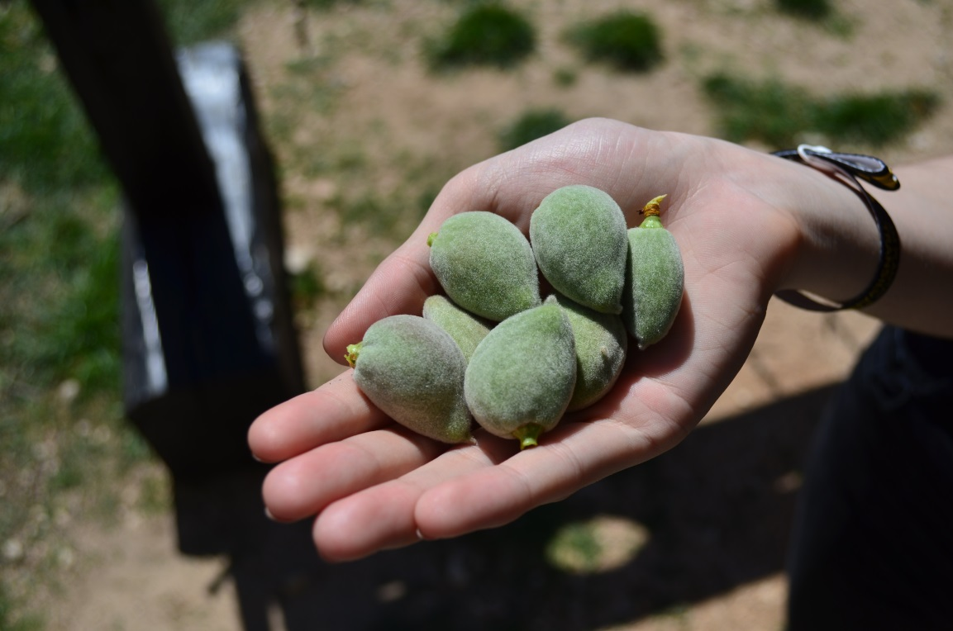
Ziua 5, 15 aprilie
Cea de a 5-a zi , dupa o scurta vizita la scoala, am mers la cetatea Klis unde pe langa istoria luptelor otomane am aflat si cum se trage cu arcul si am mancat migdale crude. Turul s-a terminat la Stella Croatca.

Slide 14
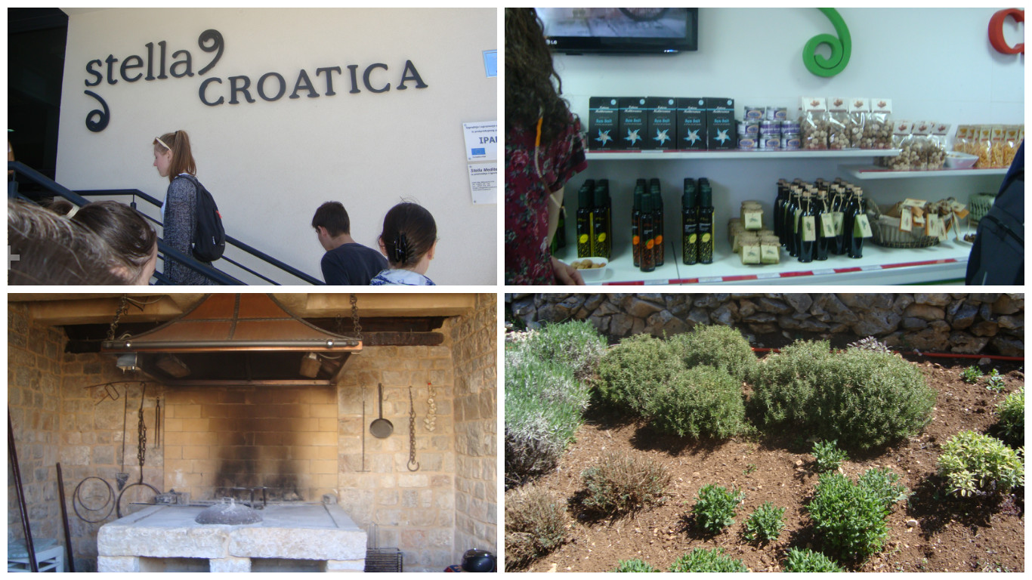
Imbinarea traditionalului cu modernul

Slide 15
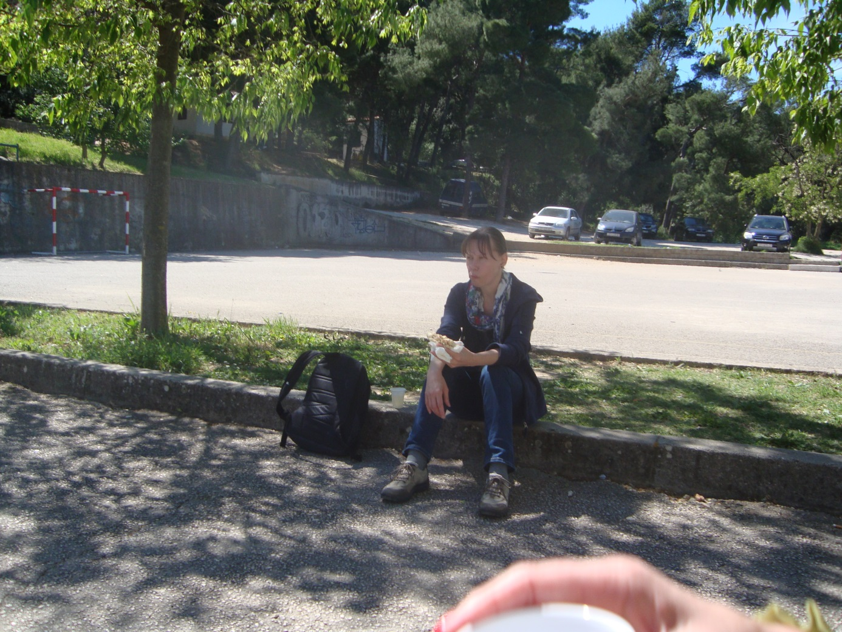
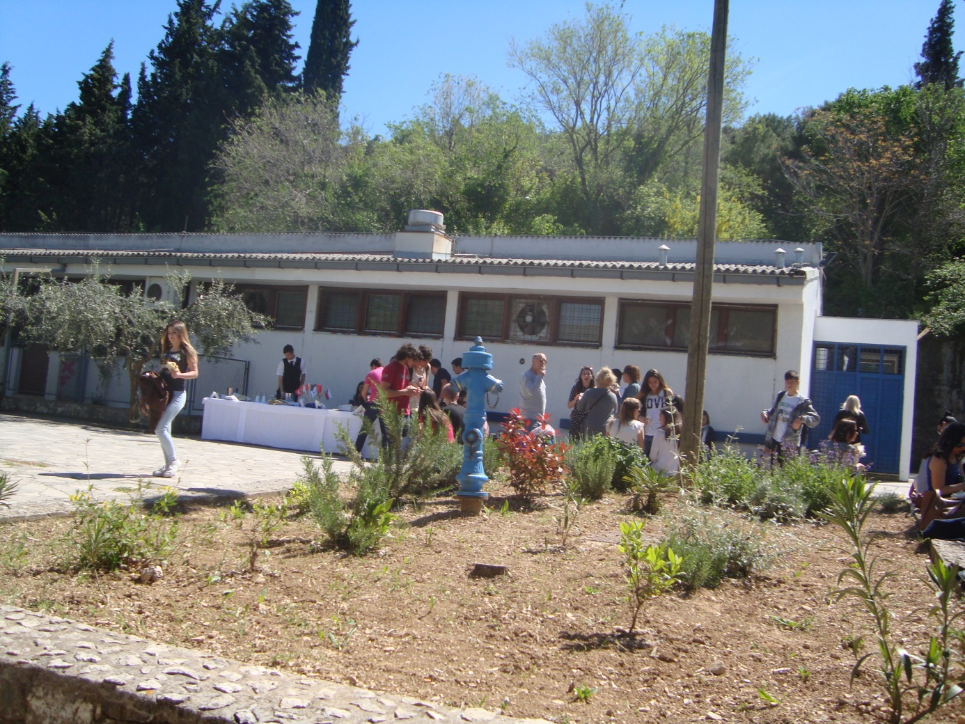
Barbeque si party la scoala, ultima intalnire inainte de plecare

Slide 16
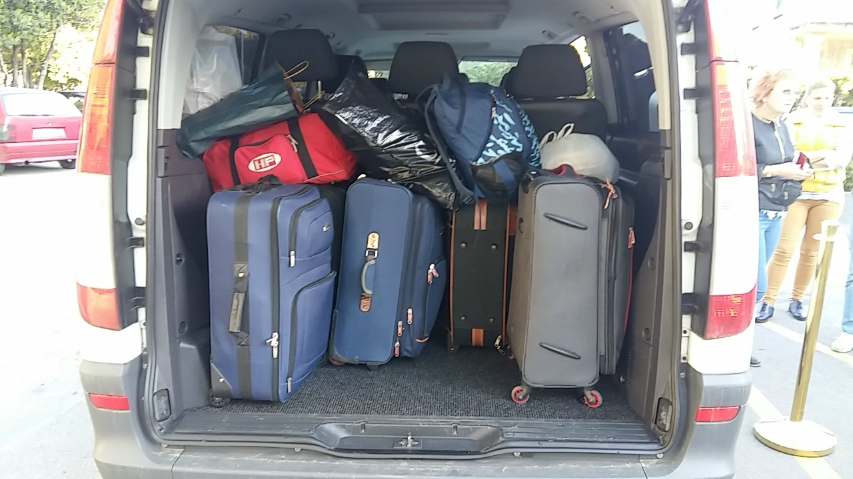
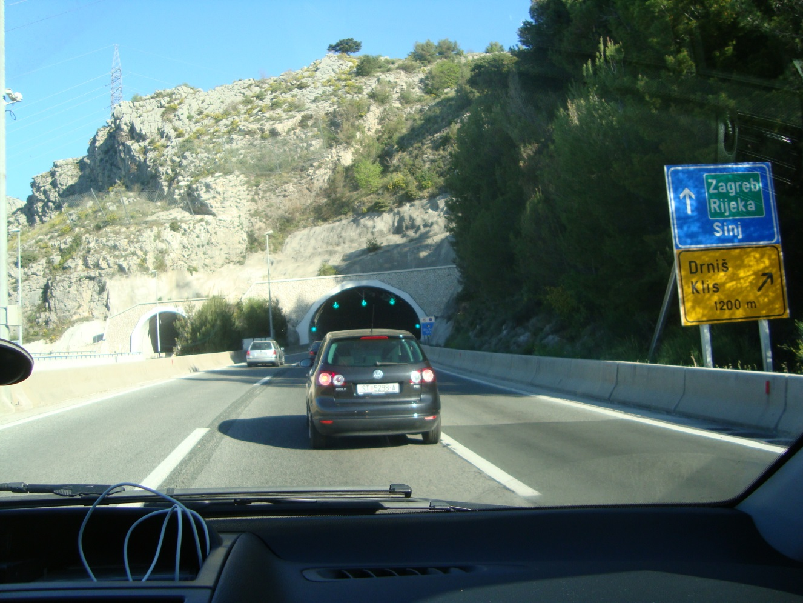
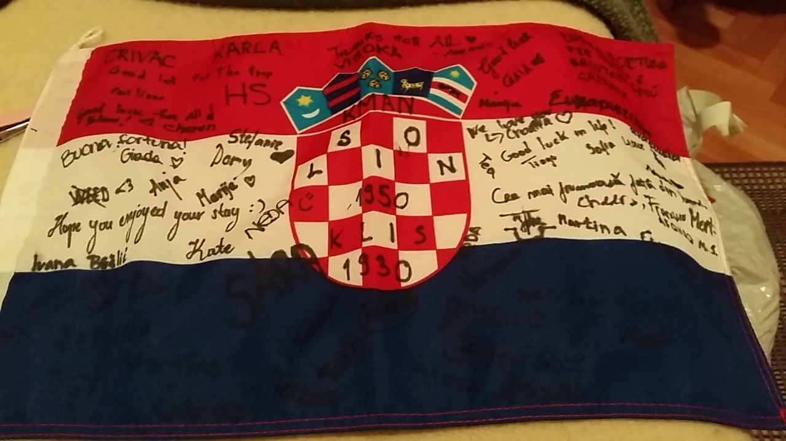
Ziua 6, 16 aprilie
Cu regret si tristete, ne-am intalnit in fata hotelului pentru a porni in lunga calatoria spre casa.

